Slide 1

COPILOT STUDIO · PRODUCT UPDATE · AUGUST 2026
Copilot Studio： 三条 harness 并存，按需求挑
从"做一个会聊天的 Agent"，扩展成"用 App、Agent、Workflow 组装完整业务过程"的企业 Agentic 平台。
这一场只回答 4 个核心问题——把它们讲清楚，就够你判断该不该上、怎么用
Q1
Copilot Studio 做了哪些核心的改变？ Part 01 · Harness — 从会话工具到企业 Agentic 平台，三条 harness 怎么分
Q2
面对多任务、复杂任务，它有哪些提升？对应什么定位？ Part 02 · Platform — 全景、实证与模型 / Agent 生态
Q3
它的功能与路线图长什么样？ Part 03 · Capabilities — 三件套能力全景与 Roadmap
Q4
怎么收费？成本怎么管住？ Part 04 · Billing — Usage-based 计费与双层额度
Notes:
P01 · 开场 · 40 秒
最近 Copilot Studio 更新了不少东西，说实话
变化挺大的
，几乎隔一阵就有新能力冒出来。
⏸ 停 1 秒
也正因为这样，最近
很多客户跑来问我们
——新版到底改了什么、我要不要跟。
⏸ 停 2 秒
所以今天这一场，
我们不打算把功能从头到尾念一遍
，而是
挑了大家问得最多的四个问题
，一个一个说清楚。
⏸ 停 1 秒
第一，
它做了哪些核心改变
；
第二，
面对复杂任务它强在哪
；
第三，
功能和路线图长什么样
；
第四，
怎么收费、成本怎么管
。
⏸ 停 2 秒
这四个想明白了，你基本就
能判断该不该上、怎么上
。
⏸ 停 1 秒
而贯穿全场其实就一句话：
三条 harness 并存，不是新的取代旧的，而是按需求挑
。

Slide 2


01 · WHY NOW
AI 正在重塑工作的完成方式
过去 From
现在 To
数据各自孤立
→
被打通的统一智能
AI 只是助手 · 回答问题
→
AI 成为执行者 · 接手工作 AI assistant → AI doer
以单个应用为中心
→
互联的工作系统
人来协调每一步
→
人与 Agent 协同完成
来源 · M365 Copilot Product Pitch · 中文重制 · 2026-08
02 / 30
Notes:
02 · 50 秒 · 先讲背景
先不谈产品，谈一件更根本的事：
人对 AI 的期待变了
。
⏸ 停 2 秒
这四行你扫一眼就懂。但真正的分水岭是中间这一行——
⏸ 停 1 秒
AI 从「助手」变成「执行者」
。从 AI assistant 到 AI doer。
⏸ 停 3 秒 · 让这句话落地
别小看这一个词的差别。
回答问题，模型自己就够了
；
但接手工作，就得会规划、会调工具、跑错了还能自己爬起来
。
⏸ 停 2 秒
需求变了，AI 的工作模式跟着变——
那么造 Agent 的平台，也必须换引擎
。
⏸ 停 1 秒
这就是今天所有内容的背景。

Slide 3

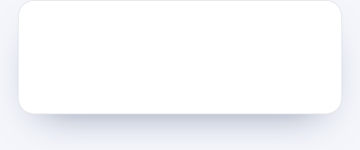

02 · ONE STUDIO
一个 Studio，用一句话就能建三件套
A
Agent
GitHub Copilot
会理解、会判断、会调工具——把需要动脑的那段接下来。
​
✦
Copilot Studio
一次对话，三样一起建
W
Workflow
GitHub Copilot
▣
App
GitHub Copilot
触发器 + 动作 + AI 步骤，把必须照做的步骤稳定跑完。
屏幕、数据、逻辑一起生成，让人能查看、修改和批准。
关键 →不用在三个设计器之间来回切——从业务意图出发，一个会话里把 App、Agent、Workflow 建出来，还能让它们互相调用。
来源 · Copilot Studio · One studio to redesign business processes
03 / 30
Notes:
03 · 65 秒 · 为什么要三件套
换完引擎的 Copilot Studio 长什么样？一句话：
一个 Studio，一次对话，三样一起建
。
⏸ 停 2 秒
但我更想先回答一个问题——
为什么非要有 Workflow 和 App？只有 Agent 不行吗？
⏸ 停 2 秒
我的看法是：
Agent 解决的是「判断」，但判断完了，得落到系统里
。它想通了这张发票有问题，然后呢？
要写进财务系统、要发审批、要有人点确认
——这一步过去全靠写代码。
⏸ 停 2 秒
所以三件套是一条完整链路：
Agent 管判断，Workflow 管执行，App 管确认
。缺一环，事就跑不完。
⏸ 停 2 秒
顺便说说另外两家。
Anthropic 走 MCP 加 SDK
，工具能接，但编排还是靠写代码；
OpenAI 更值得一提
——他们做过可视化的 Agent Builder，但已经官宣
今年 11 月 30 日停用
，让大家回到 SDK，也就是回到写代码。
⏸ 停 3 秒 · 让这个信息落地
这说明什么？
说明「编排」这一层是真的难做
。
⏸ 停 1 秒
而我们的选择不一样：
把编排做成可视化画布，直接拖 1,500 多个现成连接器
，业务人员自己就能接上。
⏸ 停 2 秒
不是谁强谁弱，是面向的人不同
——他们交给开发者，我们交给懂业务的人。
⏸ 停 2 秒
说得再好，不如看一眼。

Slide 4

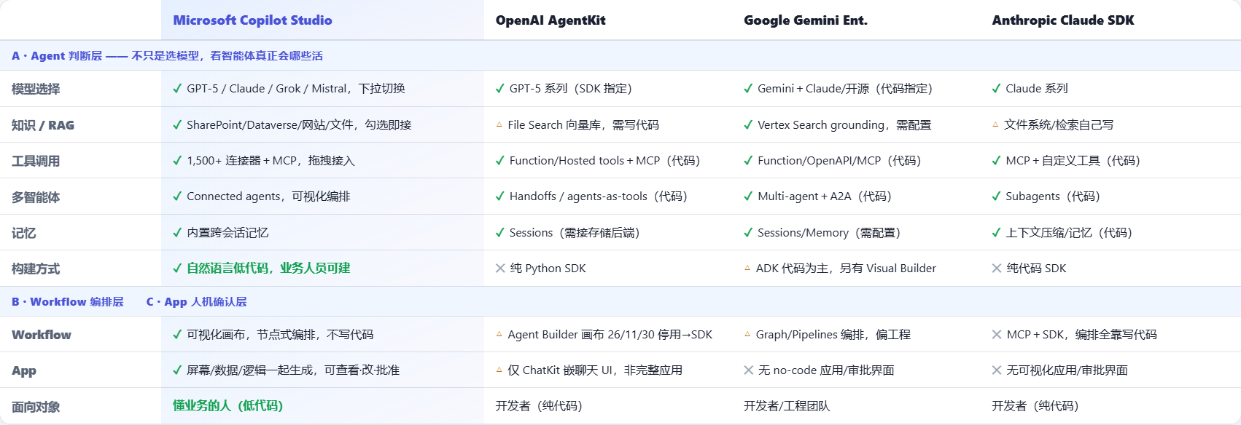
02B · 横向对比
同样要建 Agent＋Workflow＋App，谁能一站式、不写代码覆盖三层
图例：✓ 原生 · △ 有限/需写码/即将退场 · ✕ 需自己写代码
结论 →Agent 层四家都能建，但知识接入和构建方式已见分野；再往下 Workflow / App 差距更大：其他三家把编排与应用交给开发者写代码，只有 Copilot Studio 把三层都做成业务人员可用的低代码一站式。
来源 · OpenAI Agents SDK / AgentKit（2026/6/3 更新）· Anthropic Claude Agent SDK · Google Gemini Enterprise Agent Platform / ADK · Microsoft Copilot Studio
04 / 30
Notes:
03B · 40 秒 · 横向对比
刚才说 Copilot Studio 是
一个 Studio 建三件套
。那放到整个行业里，
别人是不是也这样？
⏸ 停 2 秒
我把四家摆在一起看，标准就一个：
同样要建 Agent、Workflow、App 这三层，谁能不写代码、一站式做完。
⏸ 停 2 秒
Agent 这一层，四家都行
——都能建一个会判断的智能体。
⏸ 停 1 秒
但往下走就分化了。
Workflow 编排层
：OpenAI 做过可视化 Agent Builder，
但已官宣今年 11 月 30 日停用
，让大家回到 SDK；Anthropic 直接就是 MCP 加 SDK，靠写代码；Google 的 Pipelines 也是偏工程。
⏸ 停 2 秒
App 这一层差距最大
——让人在界面里查看、修改、批准，OpenAI 只有能嵌聊天窗的 ChatKit，Google 和 Anthropic 干脆没有。
⏸ 停 2 秒
所以
不是谁强谁弱，是面向谁
：其他三家都交给
开发者写代码
，只有 Copilot Studio 把三层都做成
懂业务的人能用的低代码
。
⏸ 停 1 秒
这就是它真正的差异化。说得再好不如看一眼——下面直接现场建一遍。

Slide 5


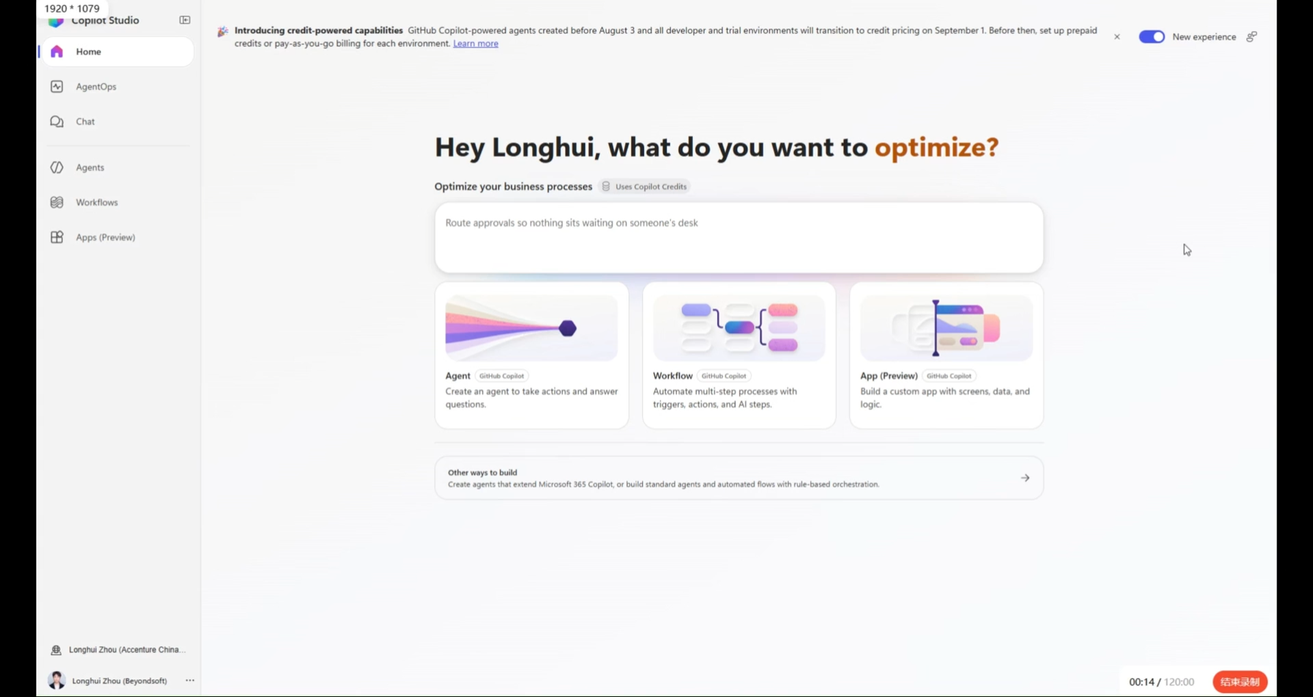






▶ DEMO
不用听我讲——现场把它建一遍
业务场景
把一条真实的业务过程搬进 Copilot Studio：从提出需求，到跑起来能用，全程在同一个对话里完成。
✎
用日常语言提需求
直接说想要什么，不写代码、不套模板
自然语言构建
2
它拆解并生成
理解意图 → 生成结构
接上数据和逻辑
GitHub Copilot harness
▶
当场跑给你看
生成完立刻能试，不满意再说一句就改
Test Pane 预览
◎
三件套互相调用
Agent 管判断、Workflow 管执行、App 给人操作
一个 Studio 全建完
05 / 30
Notes:
04 · Demo · 25 秒 + 视频
这段我少说，
你们自己看
。
⏸ 停 1 秒
看的时候留意四件事：
提需求用的是日常语言
，不写代码；
它自己拆解
，理解意图、生成结构、接上数据；
生成完当场能试
，不满意再说一句就改；最后出来的是
三件套互相调用
，不是一个孤立的聊天机器人。
⏸ 停 2 秒 · 然后播放
……看完了。
⏸ 停 1 秒
那问题就来了——
它凭什么能做到这些？

Slide 6
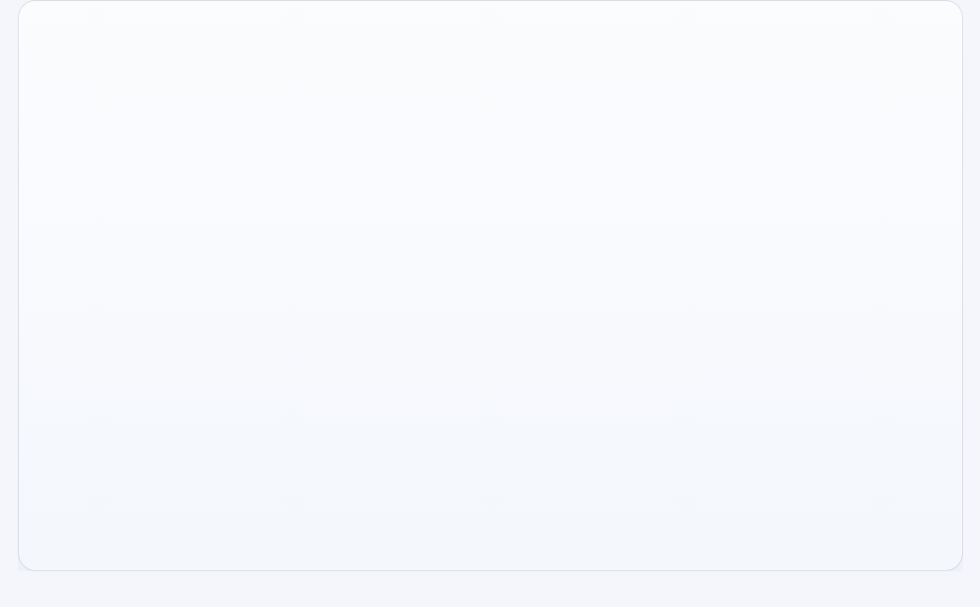






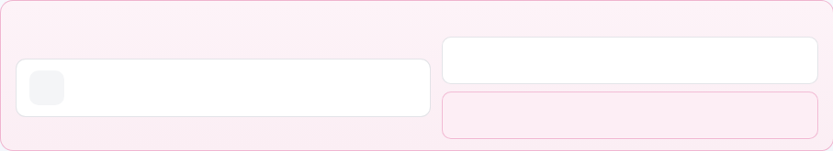

04 · WHAT CHANGED
换上 GitHub Copilot harness：只换了执行引擎，上面两层没动
Standard
规则编排
Channels 渠道 Teams · Microsoft 365 Copilot · web & apps
M365 LLM Service M365 大模型服务
Topics 主题 + Agent Flow，按你配好的路径走；遇到没配过的情况就停在那儿。
⇅
⇅
messages & responses
消息与响应
governed model calls
受治理的模型调用
↓ 换成 ↓
Copilot Studio runtime
GHCP
Agentic orchestrator
运行时 · 编排 agentic loop 与每一次工具调用
自己规划、自己迭代、跑错自己恢复；调 Microsoft IQ、Tools、Knowledge、Connected agents 都由它统一编排。
Agentic orchestrator· 规划、迭代、自恢复（plans · iterates · recovers）
Microsoft IQ
Tools · 工具
GHCP
安全沙箱里跑 GitHub Copilot harness
Connected agents · 连接的 Agent
Knowledge · 知识
agentic loop 在隔离环境里执行，自带文件工具（建/改/分析）和 Memory · Skills · Files。
↓
↑
user & workflow messages
用户与工作流消息
model & tool requests
模型与工具请求
没变的部分：上面的渠道接入（Teams / M365 Copilot / Web）和受治理的模型调用，各条 harness 完全一样。
Secure sandbox container · 安全沙箱容器
Built-in tool execution 内置工具执行 · 建 / 改 / 分析文件
GitHub Copilot harness executes the agentic loop · 执行 agentic loop
✓
不用另外买 GitHub Copilot License。它是 Copilot Studio 内置的执行引擎，不是要单独采购的产品——在 Studio 里直接选用，只消耗 Copilot Credits 即可。
Memory · Skills · Files 记忆 · 技能 · 文件
来源 · Copilot Studio · Frontier Agentic Orchestration
06 / 30
Notes:
05 · 60 秒 · 只换了一层
答案在这张图上：
只换了一层，就是中间的执行引擎
。
⏸ 停 2 秒
看左边。以前是
Standard 的规则编排
——Topics 加 Agent Flow，
按你配好的路径走，遇到没配过的情况就停在那儿
。
⏸ 停 1 秒
换成 GHCP 之后变成
agentic orchestrator
：
自己规划、自己迭代、跑错自己恢复
，而且这个 loop 是
在隔离的安全沙箱里跑的
。
⏸ 停 2 秒
但请特别看
没变的部分
——上面的渠道接入，Teams、M365 Copilot、Web；下面受治理的模型调用。
三条 harness 完全一样
。
⏸ 停 1 秒
所以这不是让你重建一套，是
同一个平台里换个更强的引擎
。
⏸ 停 3 秒 · 手指向绿色那条
最后一句几乎每个客户都会问：
不用另外买 GitHub Copilot License
。它是内置的执行引擎，不是单独采购的产品——
只消耗 Copilot Credits
。

Slide 7




05B · WHAT IT UNLOCKS
换上它之后：Agent 能接以前接不了的复杂活——每一条都有数字撑着
94% 评估通过率 领先竞品 +29 pts
+58pts 相比 3 月的自己 同一套最难评估集
+11.9pts Multi-tool 质量 File 任务 +28.2 pts
−45% 输入 token 消耗 质量升、成本同时降
所以
啃得动复杂流程
所以
跑错了自己恢复
所以
工具挑得准
所以
又稳又省
把一件大事自己拆成若干步，一步步做到完成，中间还会把进展告诉你。
需求变了、某一步失败了，它会自动重试或换一条路走，而不是直接停摆。
第一次就选对工具、填对参数，长对话里也能一直守住你给的指令。
更听指令 + 更高缓存命中，输出更可靠的同时，净 token 消耗反而更低。
以前：一次问答就结束，做不了长流程
以前：没配到的分支就走不下去
以前：工具调用容易挑错、参数填错
以前：质量和成本很难同时兼顾
正面赢过领先竞品业务流程自动化 · 评估通过率
同一套最难评估集 · 零售数据集 · 同一模型基线 Sonnet 4.6
+58pts 相比今年 3 月的自己 半年跨了一大步
+29pts
GitHub Copilot harness
94%
领先竞品
ChatGPT Workspace Agents
65%
−45% 输入 token 消耗 质量升、成本反而降
来源 · GitHub Copilot harness · Copilot Studio
07 / 30
Notes:
06 · 70 秒 · 能力配数字
换了引擎，具体多了哪些本事？
四件事，每一件我都配了数字
——因为「更强」这两个字，
不给数据就是空话
。
⏸ 停 2 秒
94% 的通过率，所以它啃得动复杂流程
——把一件大事自己拆成若干步做到完。以前呢？一次问答就结束了。
⏸ 停 2 秒
半年 58 个点的进步，所以它跑错了自己恢复
——某一步失败会重试或换条路，而不是停摆。
⏸ 停 2 秒
Multi-tool 涨 11.9 个点、File 任务涨 28.2，所以工具挑得准
——第一次就选对工具、填对参数。
⏸ 停 2 秒
最后一张最反直觉：
输入 token 降了 45%，所以它又稳又省
。
⏸ 停 1 秒
为什么能同时做到？
更听指令就少走弯路，缓存命中高就少重复读
——省下来的不是压缩出来的，
是不浪费省出来的
。
⏸ 停 3 秒 · 手指向底部那条
底部这条是
完整口径
：同一套最难评估集，
我们 94%，领先竞品 65%
。
⏸ 停 1 秒
有两句必须说清楚，
不然会被追问
：第一，
同一个模型基线 Sonnet 4.6，唯一变量是 harness
；
第二，
这套评估集是刻意压到失败的
，65% 本身已经算强，而且
eval 通过率不等于生产成功率
。
⏸ 停 2 秒
那问题来了——
凭什么换个 harness 就能做到这些？

Slide 8

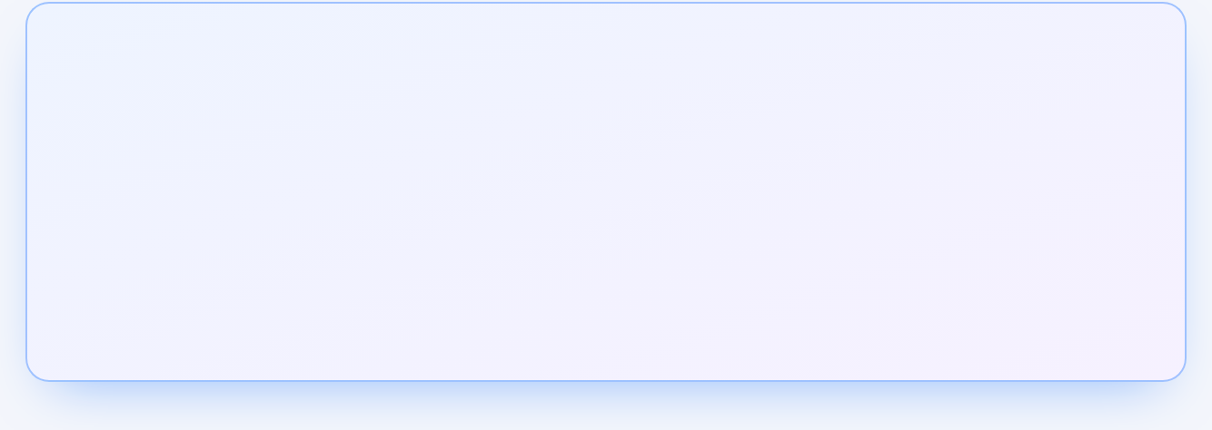
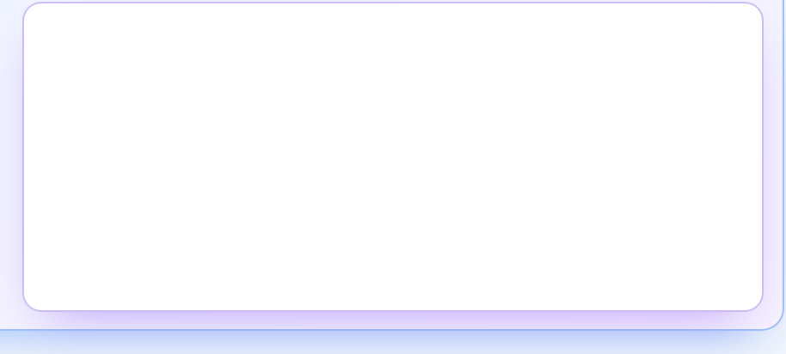
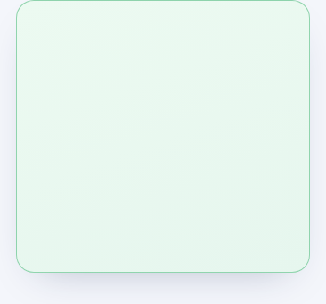

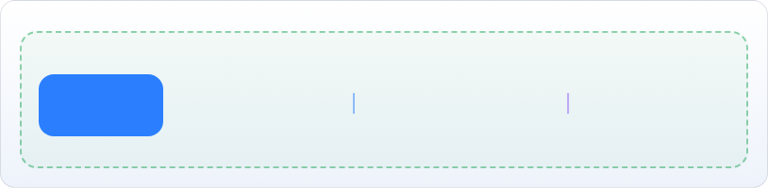




06 · WHAT IS A HARNESS
harness 是给 AI 铺的铁轨——Copilot Studio 装上它，才跑得动复杂业务
Copilot Studio企业 Agentic 平台
GitHub Copilot harness
把裸模型变成可靠 agent 的软件脚手架
Copilot Studio 变聪明了
安全沙盒 · 隔离执行
✓
能接长流程，自己拆步骤做到完
装入 ▸
AI 模型 有动力，但会跑偏
内置工具
Memory · Skills
✓
跑错自己恢复，不用整条重来
平台本体
于是 ▸
✓
工具一次挑对，结果可复现
Agent · Workflow · App
✓
建 App / Agent / Workflow 都用这套引擎
它需要一套可靠的执行引擎，才能把业务真正跑完
铁轨 · 软件写出的约束
harness 不是另一个产品——它是 Studio 内部换上的引擎
① 铁轨 划定 agentic loop 边界，不让它跑偏
② 沙盒 隔离环境里执行，不误伤真实系统
③ 工具 文件工具 + Memory / Skills 随取随用
来源 · GitHub Copilot harness · Microsoft Copilot Studio · 2026-08
08 / 30
Notes:
07 · 45 秒 · 概念定桩
因为 harness 这个词，很多人是第一次听。我给一个比喻：
harness 就是给 AI 铺的铁轨
。
⏸ 停 2 秒
模型本身像一台有动力的车头——
力气很大，但会跑偏
。
⏸ 停 1 秒
harness 干三件事：
铁轨
，划定 agentic loop 的边界；
沙盒
，在隔离环境里执行，不误伤真实系统；
工具
，文件工具加 Memory、Skills 随取随用。
⏸ 停 2 秒
装上这套，Copilot Studio 就
能接长流程、跑错能自己恢复、工具一次挑对
。
⏸ 停 1 秒
这里再强调一次，因为最容易误解：
harness 不是另一个要买的产品
，它是 Studio 内部换上的引擎。
引擎更强，平台能接的业务就更复杂
，仅此而已。

Slide 9
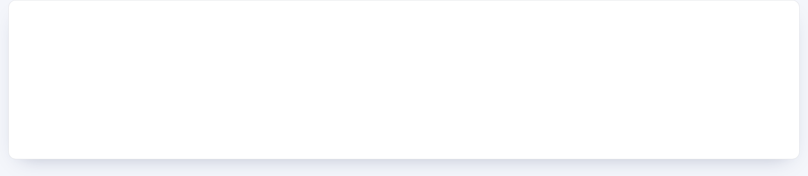
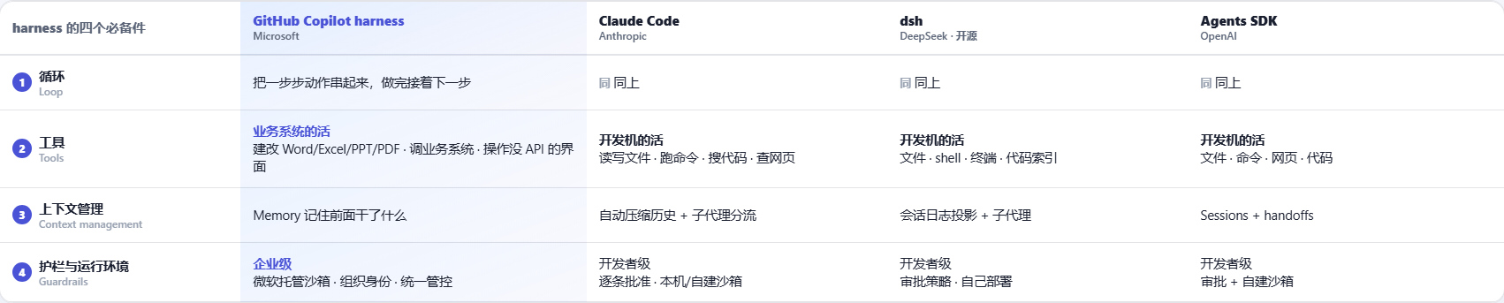
08B · 按公认定义逐项比
harness 就四件套 —— 差别不在有没有，在为谁准备
Anthropic 官方定义：harness 是模型外面的软件脚手架，包含 循环、工具、上下文管理、护栏——「Claude Code 是 harness，Claude 是里面的模型」。（连接器数量、低代码、DLP 属于 Copilot Studio 平台，不在本页）
结论 →四个必备件四家都齐，第 1、3 项做法几乎一样。真正分野在第 2 和第 4：他们的工具是给「一台开发机」准备的，护栏是开发者自己扛；我们的工具是给「一套业务系统」准备的，护栏是微软托管、组织统一管。要动代码找他们，要动业务单据找我们。
定义来源 · Anthropic《Harnessing Claude’s intelligence》2026-04-02 + Claude Code Glossary「Agentic harness」· 各家能力来源 · Microsoft Learn《Harnesses in Copilot Studio》2026-08-28 · Anthropic Agent SDK · DeepSeek Harness 架构文档 · OpenAI Agents SDK
09 / 30
Notes:
08B · 55 秒 · 按公认定义比
讲完 harness 是什么，自然要问：
别人的 harness 呢？
⏸ 停 2 秒
比之前先说清楚
拿什么标准比
。这不是我编的框架——
Anthropic 官方给过定义
：harness 是模型外面的软件脚手架，就四样东西：
循环、工具、上下文管理、护栏
。
⏸ 停 2 秒
他们还有一句话特别好懂：
Claude Code 是 harness，Claude 是里面的模型
。对照过来就是——
Copilot Studio 是平台，GitHub Copilot harness 是 harness，GPT-5 是里面的模型
。
⏸ 停 3 秒
照这四条挨个看。
第一条循环、第三条上下文管理，四家做法几乎一样
，没什么好比的。
⏸ 停 2 秒
分野全在
第二条和第四条
。
⏸ 停 1 秒
第二条，工具是给谁准备的。
他们的工具是
一台开发机
——读写文件、跑命令、搜代码。我们的工具是
一套业务系统
——建改 Word、Excel、发票 PDF，调业务系统，还能操作那些
压根没有 API 的老界面
。
⏸ 停 3 秒
第四条，护栏谁来扛。
他们是开发者自己批、自己搭沙箱、自己运维；我们是
微软托管的沙箱，走组织身份，统一管控
。
⏸ 停 3 秒
所以
不是谁功能多
——四件套大家都齐。是
为谁准备的
：
要动代码找他们，要动业务单据找我们。

Slide 10
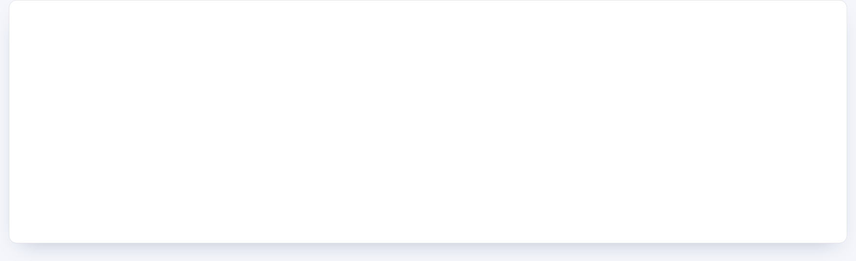
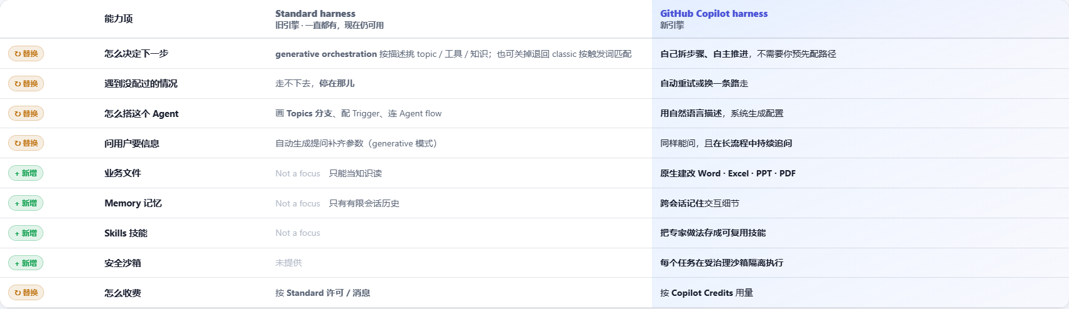
08C · 旧引擎 VS 新引擎
以前那台引擎有什么，新引擎替换了什么、多给了什么
Copilot Studio 一直就有 harness——旧的叫 Standard harness，现在也没下线，规则清楚的场景照样用它。下面逐项看：↻ 替换＝同一件事换了做法，+ 新增＝旧引擎原本没有。
Not a focus
Not a focus
Not a focus
未提供
一句话 →旧引擎的本事是「你把路铺好，它稳稳地走」；新引擎是「你说目的地，它自己找路，还会带文件、记事情、跌倒能爬起来」。平台那一层（连接器、知识、身份、治理）两条 harness 共用，完全没动。
来源 · Microsoft Learn《Harnesses in Copilot Studio》2026-08-28（Not a focus 为官方对照表原词）·《Orchestrate agent behavior with generative AI》2026-08-27 ·《Agents powered by the GitHub Copilot Harness》
10 / 30
Notes:
08C · 55 秒 · 旧引擎 vs 新引擎
这里要先纠正一个常见误解：
不是以前没有 harness、现在才有。
⏸ 停 2 秒
Copilot Studio 一直都有 harness
，旧的那台叫
Standard harness
，而且
现在也没下线
——规则清楚、要求可预测的场景，照样用它，这不是淘汰关系。
⏸ 停 3 秒
所以这页把两台引擎
逐项摆开
。橙色标签是
「替换」
——同一件事换了做法；绿色标签是
「新增」
——旧引擎原本就没有。
⏸ 停 2 秒
先看
替换的部分
。旧引擎
也会挑工具
——它有 generative orchestration，能按描述选 topic 和工具，
这点别说人家没有
。真正的差别是：
路得你先铺好
，画 Topics 分支、配触发词；
遇到没配过的情况，它就停在那儿
。新引擎是你说目标，
它自己拆步骤，错了自动换条路
。
⏸ 停 3 秒
再看
新增的四项
，这些在官方对照表里旧引擎那一栏
白纸黑字写着 Not a focus
：
⏸ 停 2 秒
一，业务文件
——Word、Excel、PPT、PDF 能直接建和改，以前只能当知识读一读。
二，Memory
——跨会话记得住。
三，Skills
——把老师傅的做法存下来复用。
四，安全沙箱
——每个任务隔离执行。
⏸ 停 3 秒
最后计费方式也换了：旧的按许可和消息，新的按 Copilot Credits 用量。
⏸ 停 2 秒
一句话收尾：
旧引擎的本事是「你把路铺好，它稳稳地走」；新引擎是「你说目的地，它自己找路」。
而
平台那一层——连接器、知识、身份、治理——两条 harness 共用，完全没动。

Slide 11

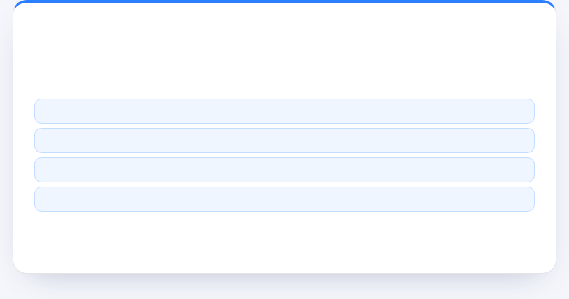
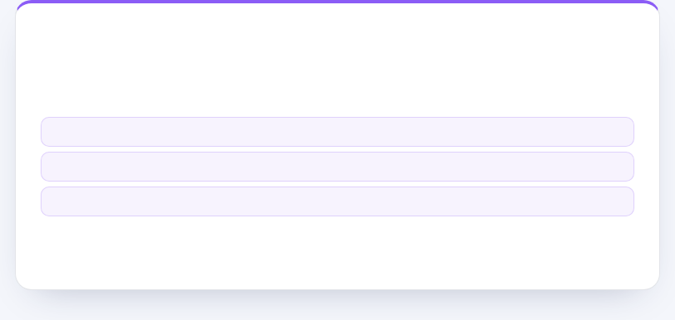
02 · COEXIST, NOT REPLACE
同一个 Studio，一个需求进来，分两条路各就各位
一个需求 / 一段业务 进来
Chat / Standard harness
GitHub Copilot harness
规则清楚、
路径固定
的活
复杂多变、要
AI 临场判断
关键词：配置化对话 · 快而稳
关键词：Agentic 三件套平台
配置化
响应你全配好、你说了算；不跑推理，响应更快
Agent
会判断、边想边调（agentic loop），会用 Files / Skills / Memory
对话编排
Topics 规则应答，擅长多轮对话
Workflow
把必须每次一样的步骤，稳定、可重复地跑完
实时 · 语音
低延迟实时对话与语音 Agent，可接电话/呼叫中心
App
生成界面，让人来查看、修改与批准
可预测
结果稳定、可重复，适合合规场景
产品定位：Agent + Workflow + App 组成的企业 Agentic 平台，接「要临场判断」的复杂业务。 例：读发票 → 判断异常 → 转审批 → 一键批
产品定位：现在就能用、商业模式不变的「确定活」通道。 例：SharePoint 问答 · 审批路由 · FAQ 客服 · 语音客服
怎么选 流程固定、要快要稳 → Standard harness（响应你全配好，不用等它想）；任务复杂、要临场判断 → GitHub Copilot harness。
同一个 Copilot Studio 里两条路并存，按任务挑，不是二选一——而右边这条，是 Agent + Workflow + App 三件套组成的一个平台。
来源 · Microsoft Copilot Studio · 2026-08
11 / 30
Notes:
08 · 55 秒 · 关键分流
讲到这必须澄清一个最常见的误会：
GitHub Copilot harness 没有取代 Standard harness
。
⏸ 停 2 秒
同一个 Studio 里，
一个需求进来，分两条路走
。
⏸ 停 1 秒
左边这条，接
规则清楚、路径固定
的活。关键是
它不跑推理，所以更快、结果可重复
，特别适合合规场景。这里我特意加了一项：
实时语音
——低延迟的电话客服，恰恰不需要 AI 临场想。
⏸ 停 2 秒
右边这条，接
复杂多变、要临场判断
的活。而且注意，
右边不是一个 Agent，是一个平台
——Agent 管判断、Workflow 管执行、App 让人来批。
⏸ 停 2 秒
怎么选，一句话：
流程固定要快要稳走左边；任务复杂要临场判断走右边
。
按任务挑，不是二选一
。
⏸ 停 2 秒
理清了 Studio 内部的分工，
那它和你们已经在用的那些 Copilot 又是什么关系？

Slide 12

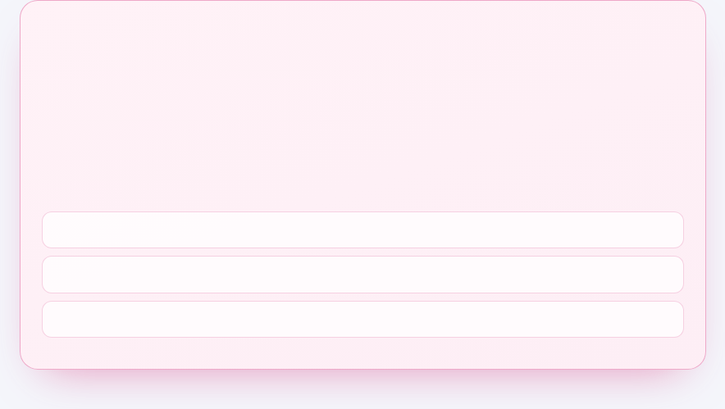
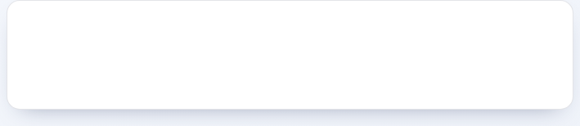
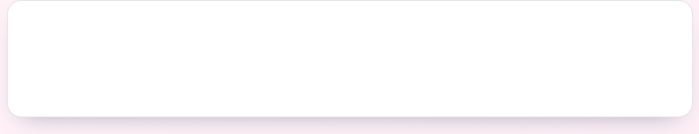

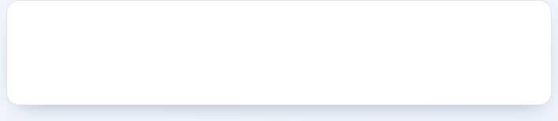
03 · WHICH ONE
两个名字别混：Microsoft Copilot 是买来就用，Copilot Studio 是自己造
Microsoft Copilot · 现成产品
Copilot Studio · 建造平台
让「我」这个人干得更快
让「整个组织」的流程跑起来
C
▣
Copilot Studio
当我需要 「结合多份材料，快速得到结论与答案」
▸
chat
›
当我需要「一件事要天天跑、还要管得住成本和风险」
问一句答一句
从用现成的
到自己造
把判断、固定步骤、应用和治理，装成组织能反复用的系统。
›
能力穿透组织
一次建好，全公司在 Teams、Web、业务系统里都能用，不是个人手里的小工具
当我需要 「把跨系统、多步骤的一件活整个托付出去」
◇
▸
Copilot Cowork
Agent 可治理
谁建的、连了什么数据、能做什么动作，都能盘点、审计、随时收回
跨应用多步骤代做
买的是成品：功能微软定好，开箱即用，不用建
成本可控
环境级 + Agent 级双层额度，用量看得见、超限自动关停，不会失控
不是三个等级 →左边是微软替你做好的 Copilot，你按人头买来就能用；右边是你自己造 Copilot 的地方，业务逻辑、数据、权限都由你定义。两边不冲突，绝大多数客户是同时都有。
来源 · Microsoft Copilot Studio · 2026-08
12 / 30
Notes:
09 · 60 秒 · 分清两个名字
这里要澄清另一个几乎每场都被问到的混淆：
Microsoft Copilot 和 Copilot Studio 到底什么关系？
⏸ 停 2 秒
一句话区分：
左边是买来就能用的成品，右边是你自己造 Copilot 的地方
。
⏸ 停 2 秒
左边
Microsoft Copilot
有两个形态。要结合几份材料快速拿结论，用
chat
；要把跨系统、多步骤的活整个托付出去，用
Copilot Cowork
。
⏸ 停 1 秒
共同点是：
功能微软定义好，按人头买，开箱即用，不需要建任何东西
。
⏸ 停 2 秒
但
成品总有边界
。
当这件事只有你们公司才这么做的时候，成品就覆盖不到了
——你们的审批规则、客户分级、SAP 字段，微软不可能预置。
⏸ 停 2 秒
这时候才轮到右边的
Copilot Studio
：
业务逻辑、连哪些数据、谁有什么权限，全部由你定义
。
⏸ 停 2 秒
所以别把它们当成三个等级比高低。
它们回答的是两个不同的问题
：一个是「我想更快」，一个是「我要把公司的流程造出来」。
⏸ 停 1 秒
实际上，
绝大多数客户是两边同时都有的
。

Slide 13
PART 02 · PLATFORM
平台全景与实证
三件套建业务、平台自然融入四项企业能力；GitHub Copilot harness 凭什么更强，模型与 Agent 生态又新在哪里。
全景三角 + 四项内建能力
质量与成本实证
模型画廊 + Connected agents
Notes:
P10 · Part 02 封面 · 10 秒
第一段我们讲清楚了 harness 怎么分。
⏸ 停 1 秒
第二段
把镜头拉远
，看整个平台的全景——
它自带哪些企业能力，模型和 Agent 从哪来
。

Slide 14
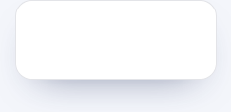


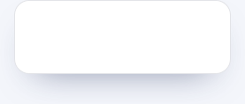
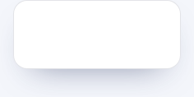
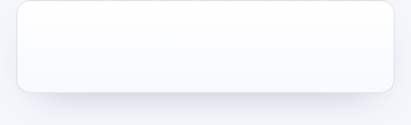
06C · THE PLATFORM
Copilot Studio 全景：三件套建业务，平台自然融入四项企业能力
A
Agent 理解 · 判断 · 编排
Copilot Studio
企业 Agentic 平台
W
Workflow 确定步骤 · 规模化执行
▣
App 人来查看与操作
平台本身就自然融入了这四项企业能力
IQ
Microsoft IQ
M
模型与 harness
✓
Agent 365 治理
$
成本可控
把公司自己的邮件、会议、文件和组织关系喂给每个 Agent
各家最新 frontier 模型直接接进来，交到懂业务的人手里
跨平台盘点、身份与威胁防护，可信的 Agent 才能跑
环境级 + Agent 级双层额度，花多少、谁花的都看得见
来源 · Copilot Studio · Level Up 2026-08
14 / 30
Notes:
11 · 60 秒 · 四项自带能力
全景其实就两层。
⏸ 停 1 秒
上面是
三件套
，解决「建什么」。下面这四项，才是我今天想强调的——
它们不是你要另外去拼的东西，是平台天生自带的
。
⏸ 停 2 秒
Microsoft IQ
：把公司自己的邮件、会议、文件和组织关系喂给每个 Agent。意味着
Agent 知道「这件事在你们公司是怎么干的」
，而不只是一个通用模型。
⏸ 停 2 秒
模型与 harness
：各家最新的 frontier 模型平台帮你接好了，
你不用管部署、配额和版本升级
——这部分运维成本是真金白银。
⏸ 停 2 秒
Agent 365
：全公司建了多少个 Agent、分别连了什么数据，
可以盘点和审计
；它们有身份、有权限，
出事能随时收回
。
⏸ 停 2 秒
成本可控
：环境级加 Agent 级双层额度，
超限自动告警或关停
。
⏸ 停 2 秒
我想强调的是：
这四项不需要你另外采购、另外集成，也不会因为换了 harness 就再收你一遍钱
。
⏸ 停 1 秒
这才是它跟一个单纯 Agent 工具的真正区别。
⏸ 停 2 秒
说到模型——
那模型到底从哪来？能不能用我们自己的？

Slide 15
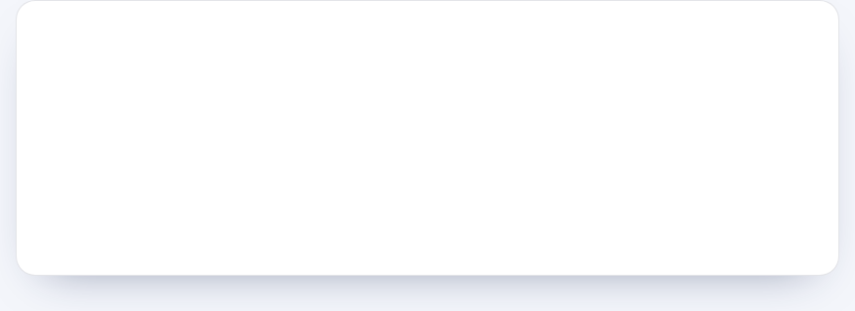

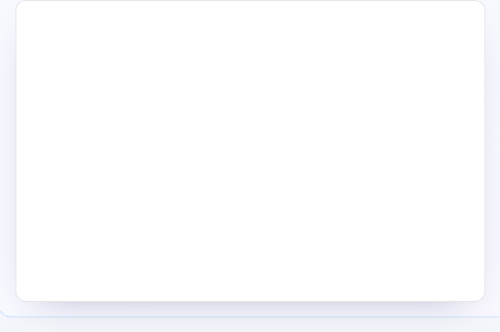
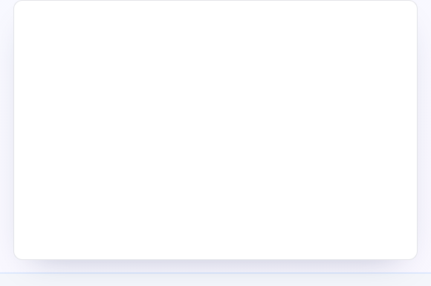
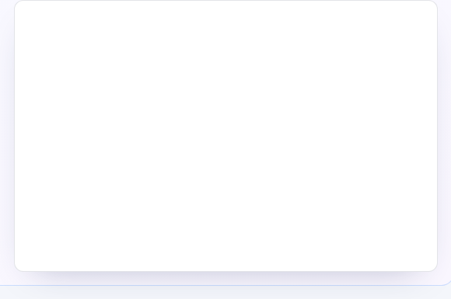
07C · PLATFORM NEWS
模型和 Agent 从哪来：Agent 用内置，Workflow 能外接
Copilot Studio · Agent
用平台内置的模型
Copilot Studio · Workflow
能往外接
内置 frontier 模型 · 下拉框直接选，换模型不用重建 Agent
可连 Azure AI Foundry · 自带模型
OpenAI GPT-5 系列
Anthropic Claude Sonnet · Opus
xAI Grok
Mistral
自己微调的部署
Meta Llama
DeepSeek
…Foundry 目录里更多
按任务性质挑，不用自己调参
可连 1P / 3P Agent 与 MCP 工具
General
Deep
Auto
M365 Copilot
Dynamics 365
第三方 Agent
MCP 工具
日常问答 · 快而省
多步推理 · 长文档分析
混合场景 · 自动路由
好处是省心：模型由平台托底，不用自己管部署、配额和版本升级
要指定模型、接自研 Agent、串外部系统——都放进 Workflow 这一层
◎
不管你选哪个模型，计费口径都是同一套——统一按 Copilot Credits 结算，不需要各家分别开账号、分别谈价、分别对账；换模型只影响单价，不改变你的采购和分账方式。
三个最常被问到的诉求 →落在哪一层，一眼看清
诉求 01
「我们自己微调过一个模型，能不能用？」
诉求 02
「我们已经建了几个 Agent，不想推倒重来。」
诉求 03
「我们有套内部系统，只有自己的 API。」
→能。挂在 Workflow 的模型节点上，从 Azure AI Foundry 里选你自己的部署；Agent 层不用动，照旧用内置 frontier 模型。
→不用重来。已有的 1P / 3P Agent 在 Workflow 里当成一个节点直接调用，M365 Copilot、Dynamics 365、自研 Agent 都算在内。
→走 MCP 工具或自定义连接器接进来，接完 Agent 和 Workflow 都能用，只接一次。
来源 · Copilot Studio · 模型与 Connected agents（官方 · 以产品界面为准）
15 / 30
Notes:
12 · 55 秒 · 高频提问点
这一页专门回答那个问题，
答案要分两层说，说错了会误导客户
。
⏸ 停 2 秒
左边，
Agent 这一层用平台内置的 frontier 模型
——GPT-5 系列、Claude、
xAI 的 Grok
、Mistral，
下拉框直接选，换模型不用重建 Agent
。
⏸ 停 1 秒
而且不用自己调参，
按任务性质挑就行
：日常问答用 General，多步推理用 Deep，拿不准就 Auto。
⏸ 停 2 秒
右边，
Workflow 这一层可以往外接
。自己微调的模型、Foundry 目录里的 Llama 和 DeepSeek，或者已经建好的 1P、3P Agent 和 MCP 工具——
在 Workflow 里当成一个节点调用
。
⏸ 停 2 秒
所以完整的回答是：
能，但落在 Workflow 层
。Agent 层保持内置，
是为了帮你省掉模型运维的负担
，两层配合起来
并没有锁死
。
⏸ 停 2 秒
最后这一条我觉得最容易被低估：
不管你选哪个模型，计费口径都是同一套
。
⏸ 停 1 秒
统一按 Copilot Credits 结算
——不需要各家分别开账号、分别谈价、分别对账。
换模型只影响单价，不改变你的采购和分账方式
。

Slide 16
PART 03 · CAPABILITIES
三件套能力：App · Agent · Workflow
Agent 管判断、Workflow 管确定执行、App 管人机交互——逐个看它们新增了哪些本事。
Files · Agentic loop
App 一句话生成
Workflow 画布 + 新节点
vs Power Automate
Notes:
P13 · Part 03 封面 · 10 秒
平台全景说完了。
⏸ 停 1 秒
第三段
落到具体
——三件套这次各自新增了什么本事。顺序是：
先 Agent，再 App，最后 Workflow
。

Slide 17


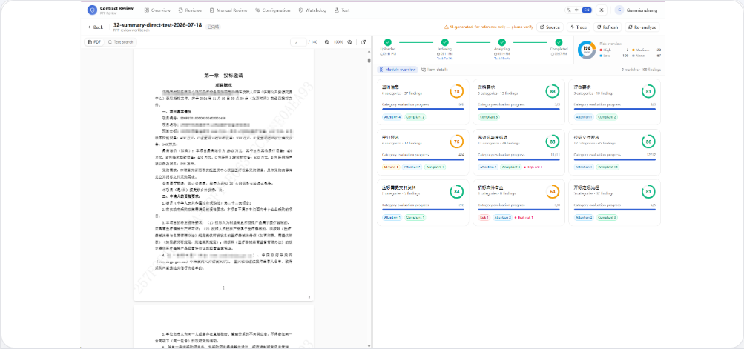







Agent
08 · AGENT · FILES
Files 成一等公民：读懂文件只是第一步，结果要能流进业务系统
1
原生生成
GA
直接产出 Word / Excel / PPT / PDF，不再只是回一段文字。
2
大文件分析
GA
专属容器吃得下整份大文件——上百页一次读完，不再逐段喂。
3
跨文件比对
GA
多份标书、附件、历史合同放在一起对，差异和风险一眼看出。
4
Agent 间传文件
GA
解析结果直接交给下一个 Agent 接着处理，形成流水线。
真实产品界面 · 一份 140 页招标文件被自动拆成 9 大模块 / 198 条发现，每条都挂风险标签
但重点不是「能读文件」→而是读完之后，结果能自己往下走
文件进来 合同 · 发票 · 标书 · 报表
▸
Agent 读并判断 抽字段、比差异、定风险等级
▸
Workflow 写进系统 回写 SAP / Dataverse，发起审批
▸
App 让人拍板 只看异常项，点确认或退回
差别在哪？只做到「读懂文件」，产出还是一段要人复制粘贴的文字；接上 Workflow 和 App，它才真正接管了一段流程——这也是我们把 Files 做成一等公民、而不是一个附加功能的原因。
来源 · Copilot Studio · Files · 真实产品界面（RFP 审阅场景）
17 / 30
Notes:
14 · 60 秒 · 重点在下游
先说 Agent 的
Files
能力。左边四项，
都已经 GA
。
⏸ 停 1 秒
原生生成 Word、Excel、PPT、PDF；大文件一次读完；多份放一起比对；解析结果直接传给下一个 Agent。
⏸ 停 2 秒
右边是真实界面：
一份 140 页招标文件，被自动拆成 9 大模块、198 条发现
，每条都挂着风险标签。
⏸ 停 2 秒
但我不希望这一页只被记成「它能读文件」——
能读文件，市面上已经不稀奇了
。
⏸ 停 2 秒
真正的差别在下面这条链：
文件进来、Agent 读并判断、Workflow 写进系统、App 让人拍板
。
⏸ 停 1 秒
你看第三步和第四步——
回写 SAP 或 Dataverse、发起审批、让人只看异常项点确认
。
⏸ 停 2 秒
如果只做到「读懂」，产出还是一段
要人复制粘贴到系统里的文字
，省下来的只是阅读时间；
接上 Workflow 和 App，它才真正接管了一整段流程
。
⏸ 停 2 秒
这也是我们把 Files 做成一等公民的原因——
文件通常是业务流程的起点，起点接不住，后面整条链都串不起来
。

Slide 18

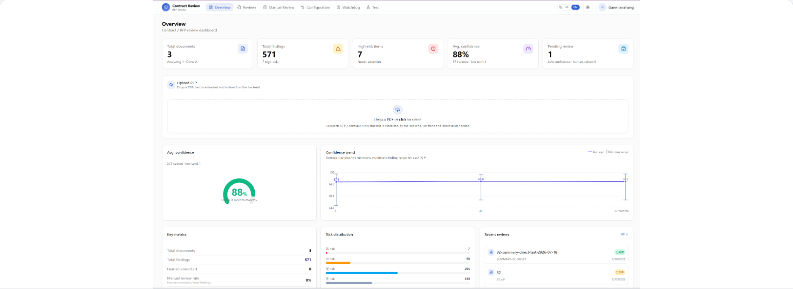
Agent
08B · AGENT · FILES 实拍
再往前一步：多份标书一起比，直接给出优先级
多份文档的高风险项与置信度一屏看全 · 人只做最后判断：确认高风险、拍板取舍
价值在这里 →过去这一步要法务或售前逐页人肉啃，一份标书两三天；现在 Agent 先把风险项挑出来排好优先级，人只需要在已经收敛的清单上做判断。
场景示例 · RFP / 招标文件审阅 · 真实产品界面
18 / 30
Notes:
15 · 35 秒 · 价值落点
再往前一步。刚才是一份，
这张是多份标书一起比
——
高风险项和置信度一屏看全，直接排好优先级
。
⏸ 停 2 秒
价值在哪？
过去这一步要法务或售前逐页人肉啃，一份标书两三天
。
⏸ 停 1 秒
现在 Agent 先把风险项挑出来排好序，
人只需要在一份已经收敛的清单上做判断
。
⏸ 停 2 秒
它没有取代人做决定，它取代的是「翻到第几页」这件事
。

Slide 19

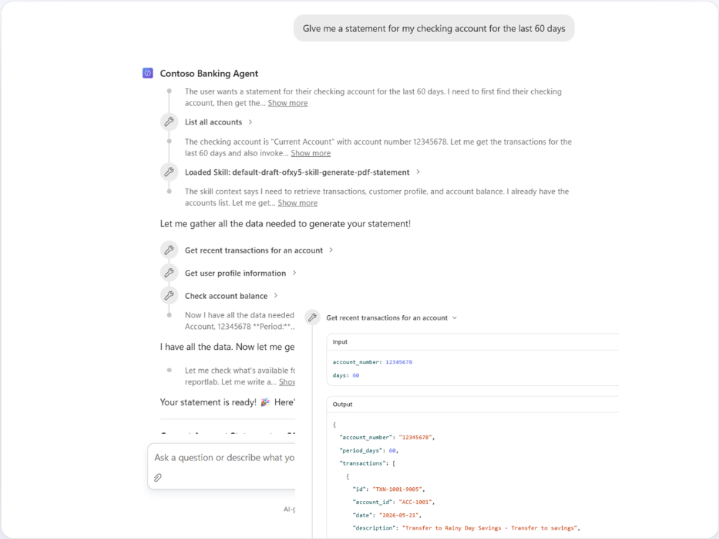


Agent
08 · AGENT · AGENTIC LOOP
Agentic loop：让 Agent 边想边调，直到把活干完
1
自己规划步骤
GA 08/2026
拿到任务先想清楚要几步、先做哪一步，而不是一次性硬答。
2
工具挑得更准
GA
选哪个工具、参数怎么填、指令怎么遵守，都比 Standard harness 明显更准。
3
递归执行到完成
GA
一轮不够就再来一轮，拿到中间结果继续推进，直到目标达成。
4
Hooks 插入自定义检查
Preview
在关键节点插入你自己的校验、日志或安全扫描。
19 / 30
Notes:
16 · 35 秒 · 底层机制
那 Agent 凭什么能这样一步步做下来？靠的是
agentic loop
。
⏸ 停 2 秒
四个动作：
自己规划步骤
，拿到任务先想清楚要几步；
工具挑得更准
，选哪个、参数怎么填都比以前准；
递归执行到完成
，一轮不够就再来一轮，拿到中间结果继续推进。
⏸ 停 2 秒
第四个是 Preview 阶段的
Hooks
——
你可以在关键节点插入自己的校验、日志或安全扫描
。
⏸ 停 1 秒
这一条对合规要求高的客户很重要，
意味着这个 loop 不是黑盒
。
⏸ 停 2 秒
Agent 说完了，看 App。

Slide 20
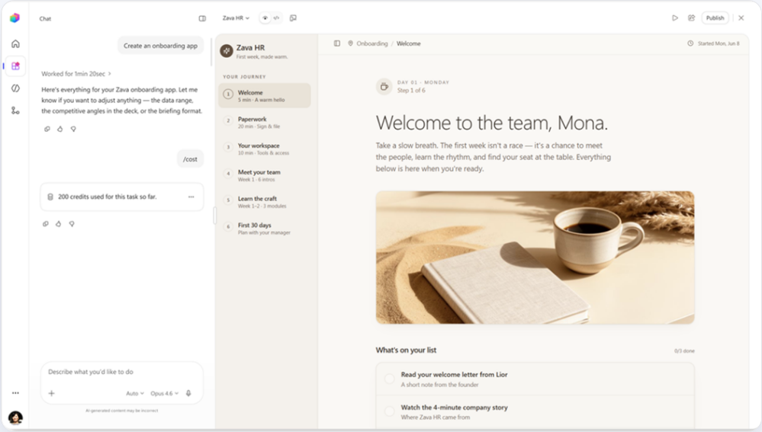
App
09C · APP
App：说一句话，生成一个能用的应用
1
一句话生成
Preview 08/2026
"帮我建一个入职引导 App"——屏幕、数据、逻辑一起生成，1 分多钟出结果。
2
懂你的公司
通过 Work IQ 拿到组织的人、内容和流程上下文，不是一个空壳模板。
3
连得上业务系统
连 Agent、Workflow 和 1,500+ connectors，也能调用发布成 MCP 的 agent。
4
托管宿主里企业级部署治理
建好的 App 在 managed host 里部署、运行、治理；右图左下角就写着"用了 200 credits"，成本当场透明。
20 / 30
Notes:
17 · 40 秒 · 一句话生成
App 这次的变化很直接：
说一句话，生成一个能用的应用
。
⏸ 停 2 秒
「帮我建一个入职引导 App」——
屏幕、数据、逻辑一起生成，一分多钟出结果
。
⏸ 停 1 秒
但重点不是快，是
它懂你的公司
：通过 Work IQ 拿到组织的人、内容和流程上下文，
不是一个空壳模板
。
⏸ 停 2 秒
而且它
连得上业务系统
——Agent、Workflow、1,500 多个连接器，都能直接接。
⏸ 停 2 秒
最后看右图左下角，
那里写着「用了 200 credits」
。
⏸ 停 1 秒
建完就知道花了多少
——这一点等会儿讲计费的时候会再提到。

Slide 21
Workflow
09 · WORKFLOW
Workflow：AI 判断，确定流程负责执行
以发票分类为例：提取信息 → 判断情况 → 走到对应结果。
01 输入与分类
02 Agent 按情况判断
03 流程交付结果
01
发票邮件到达
Agent · 可直接报
写入财务系统
收到发票邮件，触发流程
金额合规，票据齐全
合规路径
02
Extract · 提取字段
Agent · 超标
转经理审批
从 PDF 读取金额、类别、日期
超出政策上限，需要审批
例外转人工
03
Classify · 分类
Agent · 缺票
发邮件请补材料
按金额与合规情况分三支
缺少发票或行程单
信息不足先补齐
可组合节点
触发器 · Extract · Classify · Agent · Human review · Code / Python
新建体验 GA / 节点可单测 / 失败处 Resume
来源 · Copilot Studio · Level Up 2026-08 · 官方素材中文重制
21 / 30
Notes:
18 · 45 秒 · 确定 + 判断混编
最后是 Workflow。这是一张
真实的发票分类流程
。
⏸ 停 2 秒
跟着走一遍：发票邮件到达触发；
Extract 从 PDF 里读金额、类别、日期
；
Classify 按金额与合规分三支
。
这两步每次都一模一样
。
⏸ 停 2 秒
然后是三个分支——合规的直接报、超标的转审批、缺票的发邮件请补。
这三个判断，才交给 Agent
。
⏸ 停 2 秒
这就是那句话的含义：
该固定的固定，该判断的才让 AI 判断
。
⏸ 停 1 秒
另外注意上面标的：
节点可以单独测试，失败处可以 Resume
——这两个能力，下一页展开讲。

Slide 22
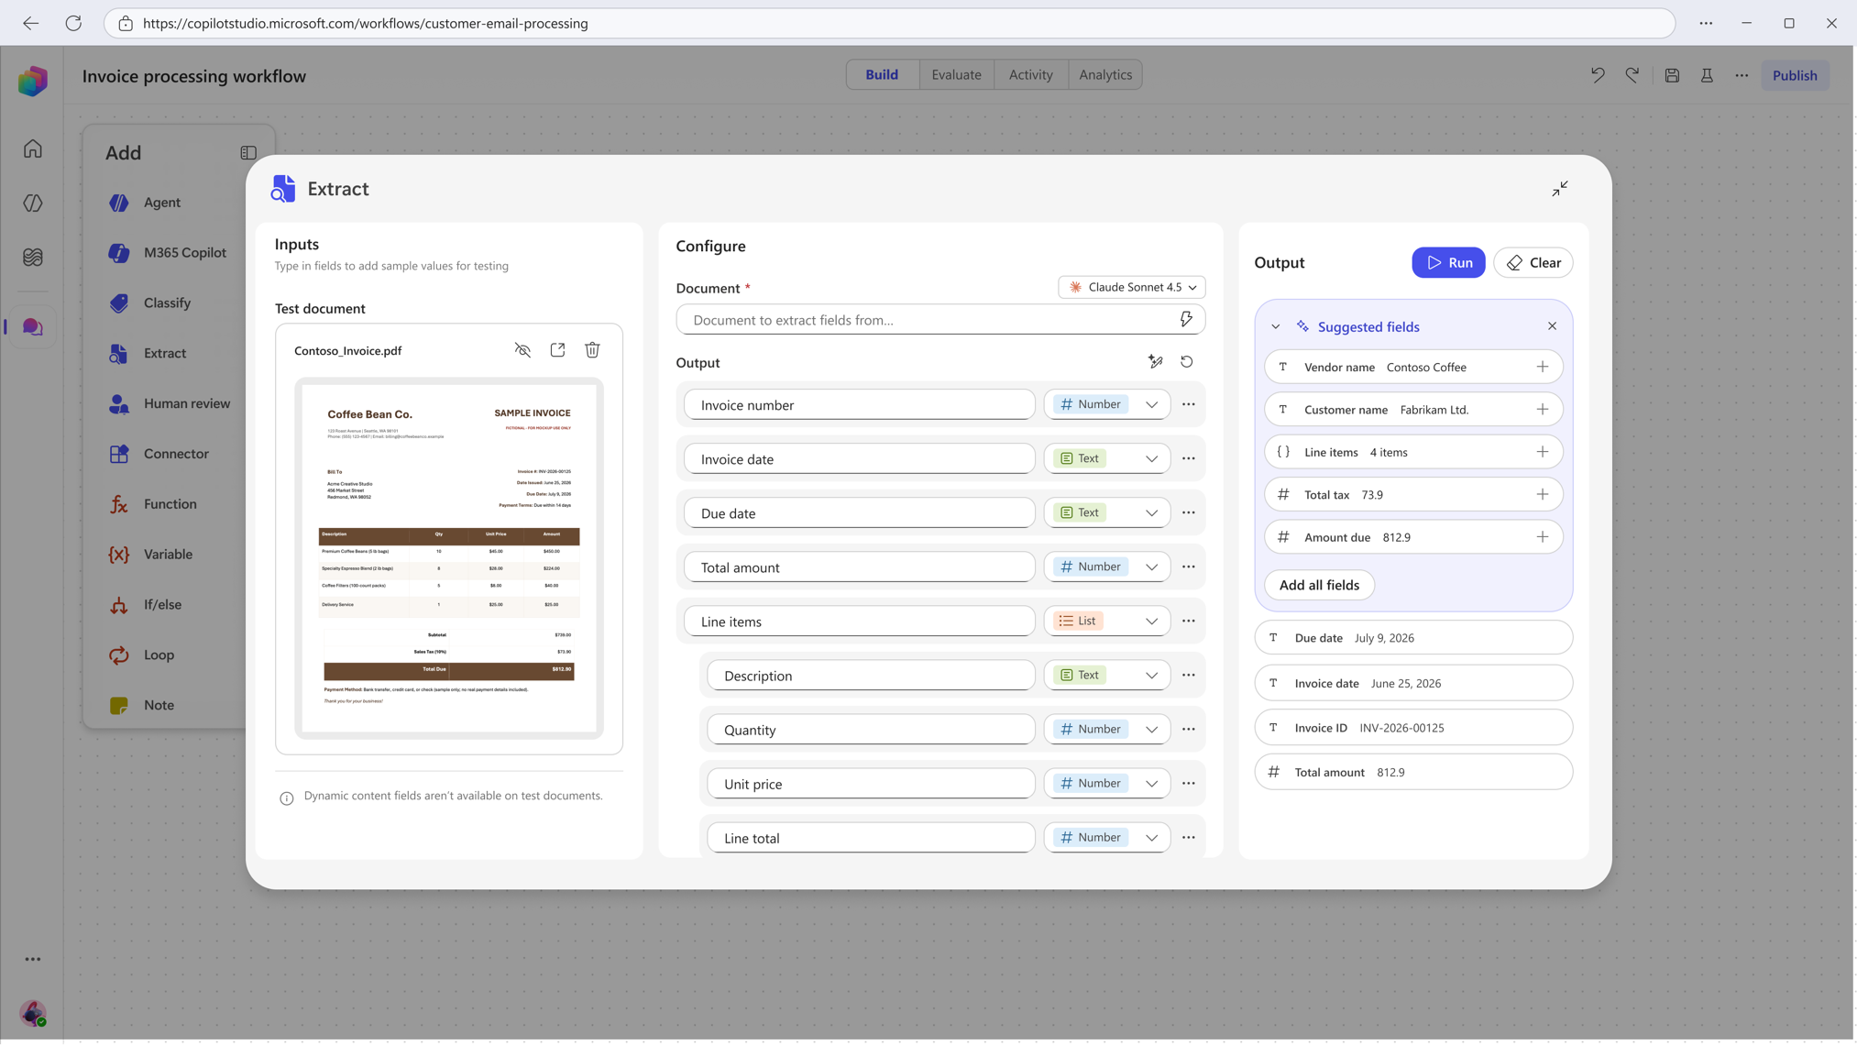
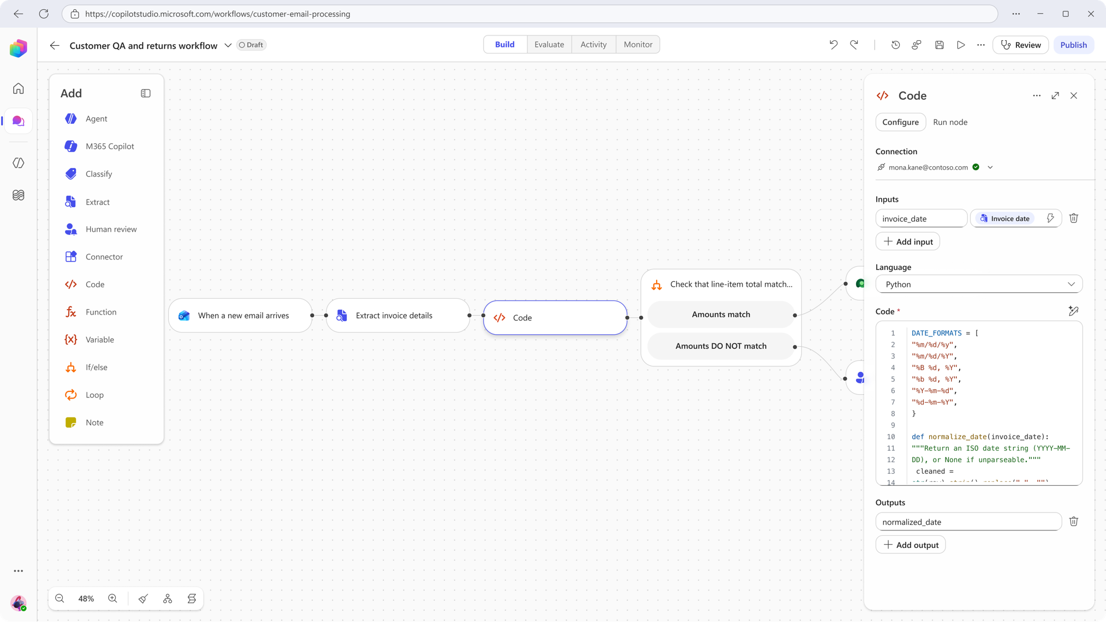
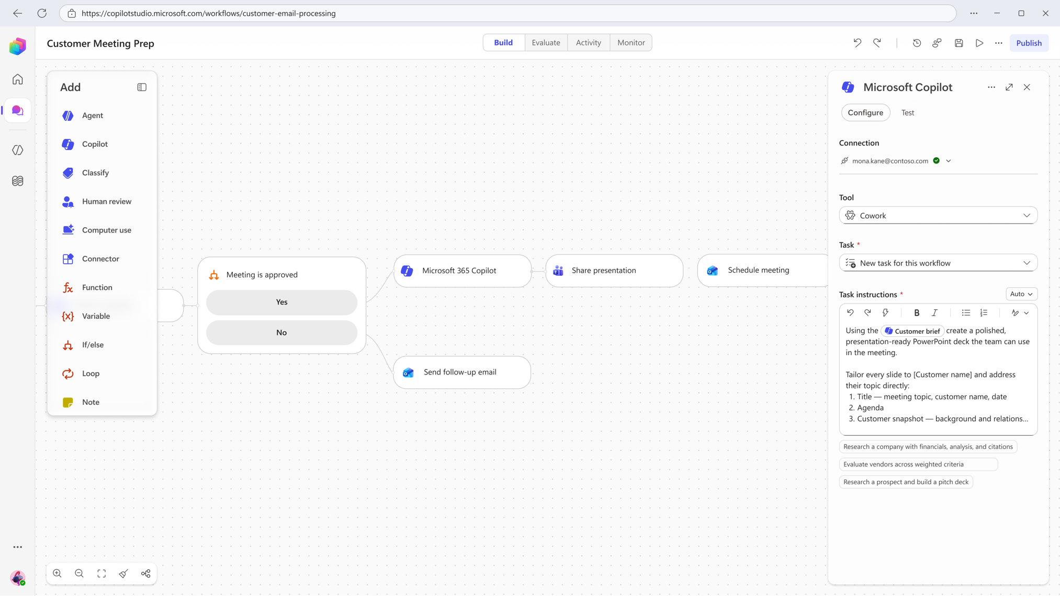
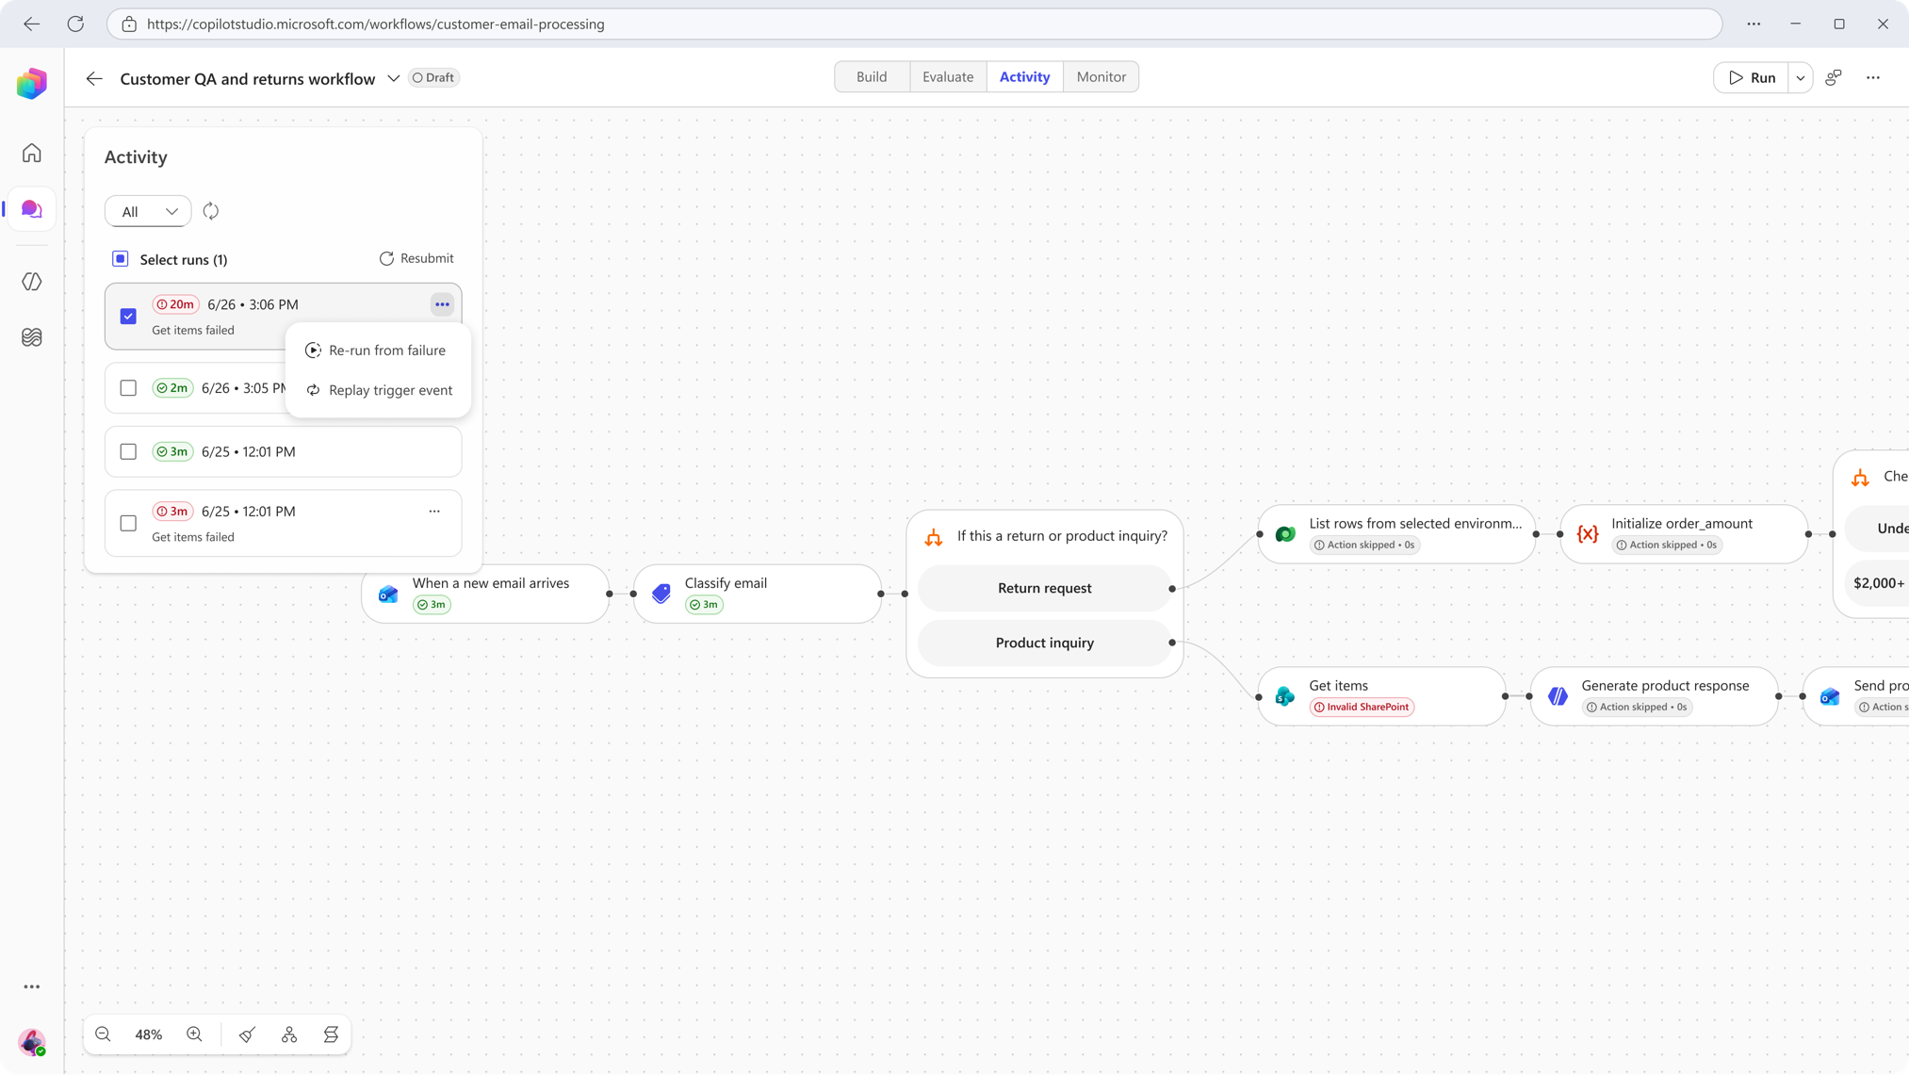
Workflow
09B · NEW NODES
四种新节点，让 Workflow 接住完整业务
提数据、跑代码、叫外援、从失败处继续——各自解决一个具体问题。
01
Extract · 提取
GA
02
Code · 跑 Python
GA
PDF、图片、Office 文件
直接提取结构化字段，
不用再写解析代码。
把 Python 插成流程一步，
复杂计算、格式转换
都不用绕道。
产品界面
产品界面
03
Copilot Cowork · 叫外援
GA
04
Resume · 从错处继续
GA
在流程里调用
Copilot Cowork，
把跨应用的工作交给它。
修好失败的步骤后，
从中断处继续，
不用整条流程重跑。
产品界面
产品界面
来源 · Copilot Studio · Level Up 2026-08 · 官方素材中文重制
22 / 30
Notes:
19 · 70 秒 · 四种节点逐张登场
这次新增四种节点。
我不一次全铺给你
——四张截图挤在一页，每张都小到看不清，等于没讲。
⏸ 停 1 秒
所以这页
一次只放大一张
，我按 ↓ 让它们一张一张叠上来。
⏸ 停 2 秒
现在是第一种，
Extract 提取
。
⏸ 停 1 秒
看这张界面：
左边扔进一个 PDF 发票，右边自动认出了发票号、日期、总金额、行项目
，每个字段还标好了类型。
过去这一步要写解析代码，现在它是流程里的一个节点
。
⏸ 停 3 秒 · 按 ↓
第二种，
Code 跑 Python
。
⏸ 停 1 秒
它解决的是
低代码平台算不了的账
——复杂计算、格式转换、自定义规则，
不用为了这一步把整条流程搬去写代码
。
⏸ 停 3 秒 · 按 ↓
第三种，
Copilot Cowork 叫外援
。
⏸ 停 1 秒
流程里直接调用 Copilot Cowork，
把跨应用的那段活整个托付出去
，你不用把每个应用的每一步都画出来。
⏸ 停 3 秒 · 按 ↓
第四种，也是我个人最看重的——
Resume 从错处接着跑
。
⏸ 停 1 秒
流程跑到第八步挂了，
修好之后从第八步继续，前面七步不用重来
。
⏸ 停 2 秒
为什么最重要？因为
长流程一定会失败
——网络抖一下、系统超时、数据格式变了。
如果每次失败都要整条重跑，流程越长就越不可用
。
⏸ 停 1 秒
能从断点续跑，长流程才真正敢上生产。
⏸ 停 2 秒
四个合起来解决同一件事：
让确定流程也能吃下非结构化输入、扛得住复杂计算、接得住意外失败
。
⏸ 停 1 秒
那它和 Power Automate 到底怎么选？

Slide 23

Workflow
10 · WHICH ONE
Power Automate Flow vs Copilot Studio Workflow
维度
Power Automate Flow
Copilot Studio Workflow
最适合
可预测任务的确定自动化
确定编排 + AI 推理的端到端流程
AI 能力
Prompts
Agents（最新模型 / 多文件 / 工具 / 代码）+ 内置 AI 动作：分类 / 提取 / M365 Copilot / Computer Use
典型场景
审批路由、定时同步、通知提醒、RPA 桌面自动化
发票稽核、工单分诊与回复、合同条款分析、月结叙述
出错处理
整条重跑
从失败那一步恢复（Resume from error）
计费
Power Automate 许可 + prompt credits
Credit 消耗（0.13 credit / action）+ agent 消耗
怎么选 → 步骤固定、不用 AI 判断的活，留给 Power Automate（更成熟、连接器最多）；流程里需要理解内容、做判断、还要能从失败处接着跑的，用 Copilot Studio Workflow。两者不是替代关系，可以互相调用。
来源 · Microsoft Copilot Studio · 2026-08
23 / 30
Notes:
20 · 60 秒 · 最容易被问住
这是客户必问的一题，也是
我们自己人最容易讲拧的一页
。
⏸ 停 2 秒
表格你们扫一眼就行，
重点看「出错处理」这一行
：
Power Automate 整条重跑，Workflow 从失败那一步恢复
。长流程里，这个差别非常要命。
⏸ 停 2 秒
下面三个顾虑，我们心里得有底。
⏸ 停 1 秒
顾虑一：这是不是要把客户的 Power Automate 投资否掉？
不是，
而且这句话必须主动说
。客户过去建的流程
一个都不用动
；步骤固定、不需要 AI 判断的活，
继续留给 Power Automate
——它更成熟、连接器最多。
⏸ 停 2 秒
顾虑二：客户觉得又要多花一笔钱。
关键在口径。
不要说「换成 Workflow」，要说「在原来跑不通的那段上补一块」
。客户真正付钱的，是那些
以前根本自动化不了、只能人工干
的环节。
⏸ 停 2 秒
顾虑三：那我以后到底用哪个？
一句话：
流程能画出来就用 Power Automate，画不出来才用 Workflow
。
⏸ 停 2 秒
最重要的一点：
两者可以互相调用
。
不是二选一，是一条链上的两段分工。

Slide 24
PART 04 · BILLING
成本模型：计费口径与支出管控
GitHub Copilot harness 采用按用量计费——先明确一次任务的 Credits 消耗口径，再看如何建立可预算、可分账的支出管控机制。
三 harness 能力 + 计费
官方 s30 逐项明细
四因素计算口径
双层额度与支出管控
Notes:
P21 · Part 04 封面 · 15 秒
能力讲完了，最后一段谈
成本
。
⏸ 停 2 秒
我不回避这一段。
计费口径本身就是产品设计的一部分
，讲清楚了，
你们才能判断这件事值不值得做
。
⏸ 停 2 秒
顺序是四层：
三条 harness 的差异 → 官方逐项明细 → 一次任务怎么算 → 怎么管住
。
⏸ 停 1 秒
先把结论放前面：
你们现有的投资不受影响，新计费只针对新选择的能力
。

Slide 25
BILLING · 02 · BILLING DETAILS
逐项计费明细：建 / 跑 / 配套 三条 harness 分别怎么算
Chat / Standard harness 商业模式不变；GitHub Copilot harness 在建 Agent 与运行时新增 Usage-based 计费。
项目
Chat harness
Standard harness
GitHub Copilot harness
建 Agent · Agent creation
手动搭建（Manual authoring）
不计费
不计费
不计费
自然语言搭建（NL authoring）
N/A
不计费
按用量计费
评估（Evaluations）
N/A
不计费
按用量计费
测试面板 / 预览（Test Pane · Preview）
不计费
不计费
按用量计费
跑 Agent · Agent runtime
外部渠道使用（网站 / App / 社交）
N/A
公开费率
按用量计费
无 M365 Copilot 许可用户使用
公开费率
公开费率
按用量计费
有 M365 Copilot 许可用户使用
不计费（合理使用）
不计费（合理使用）
按用量计费
配套能力 · Supporting features
标准 / 高级 / 自定义连接器
不计费
不计费
不计费
本地数据网关传输
不计费
不计费
不计费
Dataverse 存结构化数据
不计费
不计费 [1]
不计费 [1]
托管环境（Managed Environments）
不计费
不计费 [2]
不计费 [2,3]
Power Platform 管理中心管理
不计费
不计费
不计费
¹Copilot Studio 默认自带 Dataverse 容量：数据库 15 GB、文件 20 GB、日志 2 GB；超出部分可按 1 GB 为单位另行采购。
²托管环境（Managed Environments）的许可细则以官方 Managed Environments 说明为准。
³此处的托管环境仅针对 Copilot Studio 相关功能启用。
要点：只有最右一列（GitHub Copilot harness）在「建 + 跑」两段引入按用量计费；左两列客户已买的照常用。配套能力三条 harness 基本都不额外收费。
来源 · Microsoft Copilot Studio · Billing details（官方 s30）· 2026-08
25 / 30
Notes:
23 · 65 秒 · 官方明细
这是官方明细的中文版，
我原样搬过来
。
⏸ 停 2 秒
但看表之前，先把最要紧的一句说在前面：
你们手上的 Copilot Studio License，功能没变，计费也没变
。
⏸ 停 2 秒
对应到表上就是左边两列——
Chat 和 Standard，商业模式完全维持原样
。
⏸ 停 2 秒
第一组，
建 Agent
。请注意这一行：
手动搭建，三条 harness 全都不计费
。变的是下面三项——
自然语言搭建、评估、测试面板，只有 GHCP 这一列按用量算
。
⏸ 停 1 秒
为什么？
因为这三件事本身就在真实调用模型和工具，它是有算力成本的
。
⏸ 停 2 秒
第二组，
跑 Agent
。左边两列规则照旧；最右边不区分身份，
一律按用量
。
⏸ 停 2 秒
第三组是
配套能力
，这组最容易被忽略：连接器、本地网关、Dataverse、管理中心——
三条 harness 基本都不额外收费
。
⏸ 停 1 秒
也就是说，
你为治理和集成付出的基础设施，不会因为换了 harness 就再收一遍钱
。
⏸ 停 2 秒
所以这张表的结论只有一句：
旧的一切照旧，只有主动选了 GHCP 去干更复杂的活，才引入按用量计费
。

Slide 26
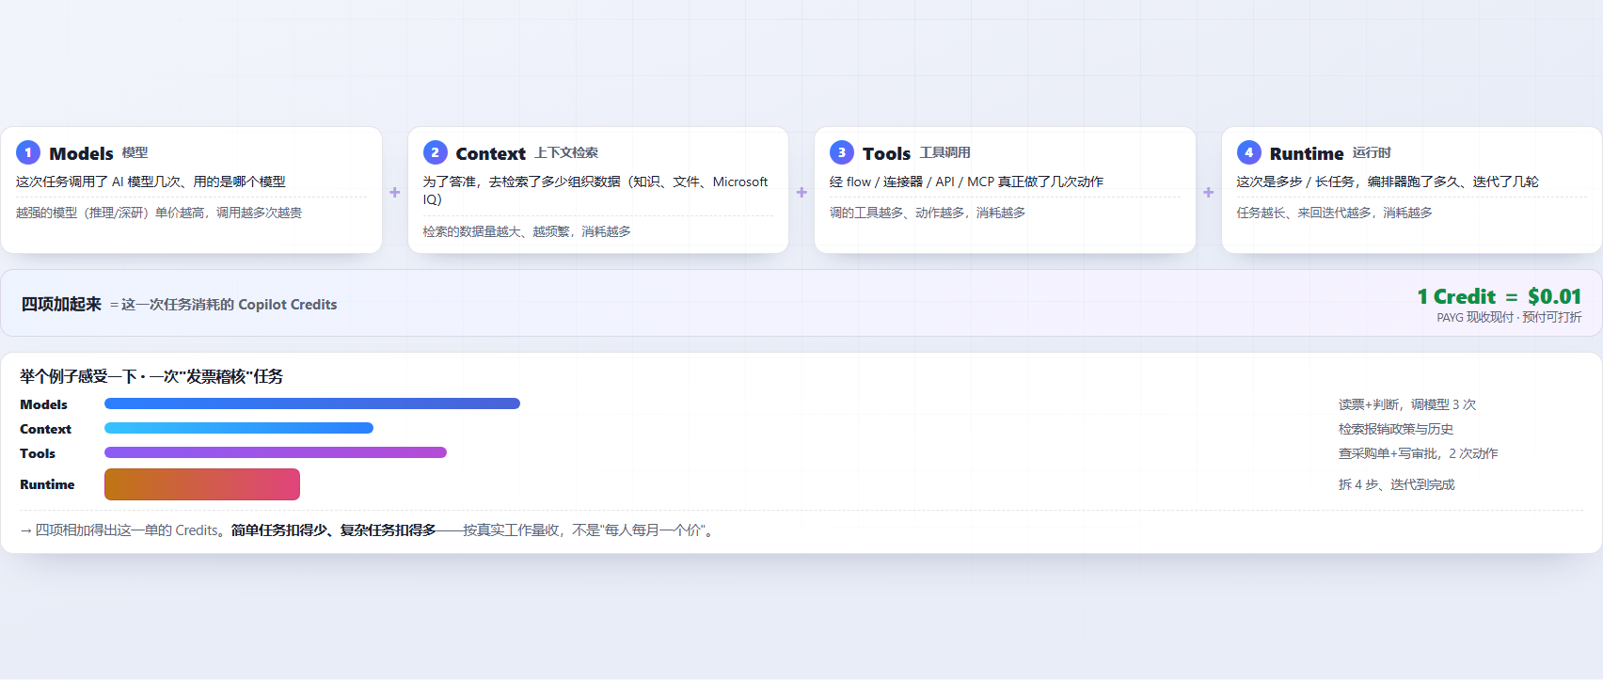
11 · BILLING
Usage-based 计费：一次任务怎么算钱？四个因素各算各的、加起来扣 Credits
来源 · Microsoft Copilot Credits Guide · Aug 2026 · 官方四因素（Model · Context · Tools · Runtime）
26 / 30
Notes:
25 · 60 秒 · 四因素与 ROI
四个因素展开讲。
⏸ 停 1 秒
Models
，调了几次模型、用的哪个；
Context
，检索了多少组织数据；
Tools
，真正做了几次动作；
Runtime
，跑了多久、迭代了几轮。
⏸ 停 2 秒
拿下面这个例子感受一下——一次
发票稽核
：调模型 3 次、检索政策与历史、查采购单加写审批 2 次动作、拆 4 步迭代到完成。
四项相加，就是这一单的 Credits
。
⏸ 停 2 秒
但我真正想说的不是算法，
而是这种算法带来了什么
。
⏸ 停 2 秒
第一，
成本和价值是对齐的
。简单任务扣得少、复杂任务扣得多——
按真实工作量收，你不会为不用的人付钱
。
⏸ 停 2 秒
第二，
它让你能先小后大
。不用一上来就为全公司买一大笔许可，
先拿一个场景跑一个月
，看清实际消耗，
算出它到底省了多少人工
，再决定推不推开。
⏸ 停 1 秒
这对采购是好事——
ROI 是算得出来的，不是拍脑袋的
。
⏸ 停 2 秒
第三，
它把优化的主动权交给了你
。四个因素都看得见，所以你可以主动调：简单场景换便宜模型、能写死的步骤从 Agent 挪到 Workflow。
这些优化直接变成钱
。
⏸ 停 2 秒
所以我的看法是：
按用量计费不是一个要接受的代价，它本身就是一个控成本的工具
。
⏸ 停 1 秒
当然前提是
得管得住
——下一页就是管的办法。

Slide 27













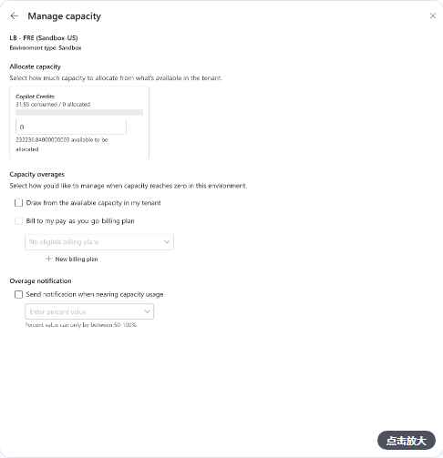
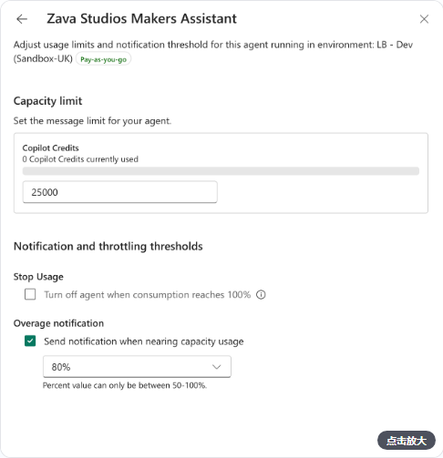
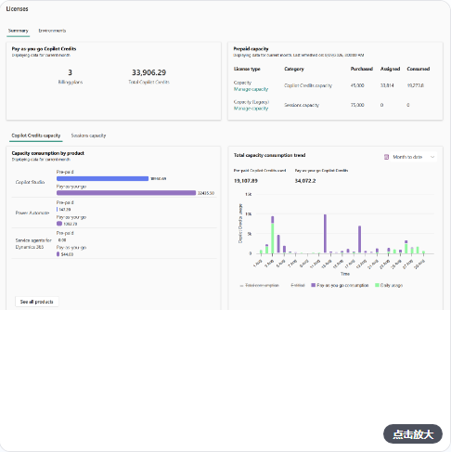
12 · GOVERN SPEND
用起来之后怎么管钱：租户 → 环境 → Agent 三层闸门
第 1 层
◈
租户级 Credit 池
第 2 层
▦
环境级预留
第 3 层
✦
Agent 级上限
全公司共用一个池子，所有 Copilot 体验的消耗都汇总到这里
给部门 / 项目圈一块容量，圈完就隔离——别的环境吃不到，也吃不光你的
单个 Agent 设月度 Credit 天花板，超限自动告警或直接停用
预付 P3
PAYG
混合
部门分账 chargeback
可关掉「从租户池抽」
阈值告警订阅
单 Agent 月度限额
80% 先通知
到顶自动停用
一年买断
量大有折扣
用多少付多少
$0.01/Credit
预付打底
超了自动转 PAYG
→
→
分配下去
再收口
解决：全公司总盘子有多大
解决：部门之间不互相吞
解决：单个 Agent 不失控
一句话记忆 →租户层定总量、环境层定归属、Agent 层定单点上限；三层叠起来，用量看得见、超限拦得住、账分得清。但请注意：Agent 限额只管单个 Agent，管不住环境总量——下一页讲这个坑。
来源 · Copilot Studio · Capacity & billing management · PPAC 真实界面
27 / 30
Notes:
26 · 60 秒 · 三层闸门
讲到这儿，一定有人心里在想：
那会不会用着用着就失控了？
⏸ 停 3 秒 · 让这个担心浮出来
这页就是答案——
三层闸门，从左到右一层层收口
。
⏸ 停 1 秒
第一层，租户级 Credit 池
，全公司共用一个盘子。买法三种：预付买断、PAYG 按量、或者混合。这一层解决
总量有多大
。
⏸ 停 2 秒
第二层，环境级预留
。给部门或项目圈一块容量，
圈完就隔离
。
⏸ 停 1 秒
中间这张是
真实界面，可以点开放大
：分配多少、耗尽后是继续抽还是转 PAYG、要不要告警——
三个开关都在这一屏
。这一层解决
部门之间不互相吞
。
⏸ 停 2 秒
第三层，Agent 级上限
。右边也是真实界面：
月度上限、80% 先通知、到顶自动停用
。这一层解决
单个 Agent 不失控
。
⏸ 停 2 秒
一句话记住：
租户层定总量、环境层定归属、Agent 层定单点上限
。
⏸ 停 2 秒
但这里有个坑必须提醒：
Agent 限额只管单个 Agent，管不住环境总量
。一个人建十个 Agent，每个都没超限，
环境照样爆
。
⏸ 停 1 秒
而且还有一个更大的变化，很多人还没意识到——
不用等上线，建的时候就已经在花钱了
。

Slide 28




12B · GOVERN BUILD-TIME SPEND
新变化：还没上线就开始计费——开发阶段怎么管住
以前 Agent 发布到生产才产生消耗 没上线 = 不花钱
现在（GHCP harness） maker 搭建 / 预览 / 评估时就在消耗 Credits 一个纯探索的环境，可能从没发布过任何东西，账单已经在走
→
注意口径：手动配置不计费（Build / Monitor 里点选、连数据都免费）；只有自然语言构建、评估、测试面板会消耗，因为它们真的在调模型。
1
2
3
4
5
先找出来
再分两类
给开发环境划边界
给每个 Agent 设默认限额
定期巡检纠偏
用 Power Platform Inventory 查 GHCP harness 的 Agent——官方标识是 isCLIAgent = true，能同时拿到它所在的环境和所有者。
把环境分成「开发探索」和「有预算的生产」。控件是同一套，但用法完全不同：开发要的是一条边界，生产要的是成本归属。
分配一块有限的预留容量，并关掉「从租户池抽」——否则限额设了也没用，它会继续从全公司的池子里拿。
新建的 GHCP Agent 自动套用组织默认月度上限，并通知到 Agent 所有者——因为内置告警只发给管理员，不一定发给建的人。
新建环境可能默认就开着「从租户池抽」，老环境配置也会漂移。对照登记表定期比对，不符就改回来。
规模小在 PPAC 点一点就够；规模大走 Power Platform API 批量配置 + 自动巡检。
官方治理指南
microsoft.github.io/mcscatblog/posts/copilot-harness-cost-governance/
Adopting the GitHub Copilot Harness: Cost Control and Governance in Copilot Studio
含 Inventory / 分配 / 限额的完整 API 示例
来源 · Copilot Studio CAT · GHCP harness 成本治理指南 · 2026-08
28 / 30
Notes:
27 · 70 秒 · 最容易被忽略的变化
这一页我认为是
本次发布里最容易被忽略、但一定会让 IT 措手不及的一条
。
⏸ 停 2 秒
看左边：
以前，Agent 要发布到生产才产生消耗
——没上线就等于不花钱。
⏸ 停 1 秒
现在不一样了。
在 GHCP harness 上，
maker 搭建、预览、评估的时候就已经在消耗
。也就是说——
一个纯探索的环境，可能从来没发布过任何东西，账单已经在走了
。
⏸ 停 3 秒 · 让这句话落地
但请注意口径，
别把客户吓到
：
手动配置是不计费的
；
只有自然语言构建、评估、测试面板这三件事会消耗
，因为它们真的在调模型。
⏸ 停 2 秒
那怎么管？官方给了五步。
⏸ 停 1 秒
第一步，先找出来
——用 Inventory 查 GHCP 的 Agent，标识是
isCLIAgent
。
⏸ 停 1 秒
第二步，分两类
——「开发探索」和「有预算的生产」。这一步是关键：
控件是同一套，但用法完全不同
，开发要的是
一条边界
，生产要的是
成本归属
。
⏸ 停 2 秒
第三步，给开发环境划边界
——分配有限容量，
并且一定要关掉「从租户池抽」
。这条最容易漏，
不关的话限额设了也没用
。
⏸ 停 2 秒
第四步，给每个 Agent 设默认限额，并主动通知所有者
。为什么强调通知？因为
内置告警只发给管理员，不一定发到建的人手上
。
⏸ 停 2 秒
第五步，定期巡检
——
新建环境可能默认就开着「从租户池抽」
，老环境配置也会漂移。
⏸ 停 2 秒
最后，右下角这个链接是
官方治理指南
，里面有完整的 API 示例。
建议把这一页留给客户的 IT 团队
——他们会需要。

Slide 29
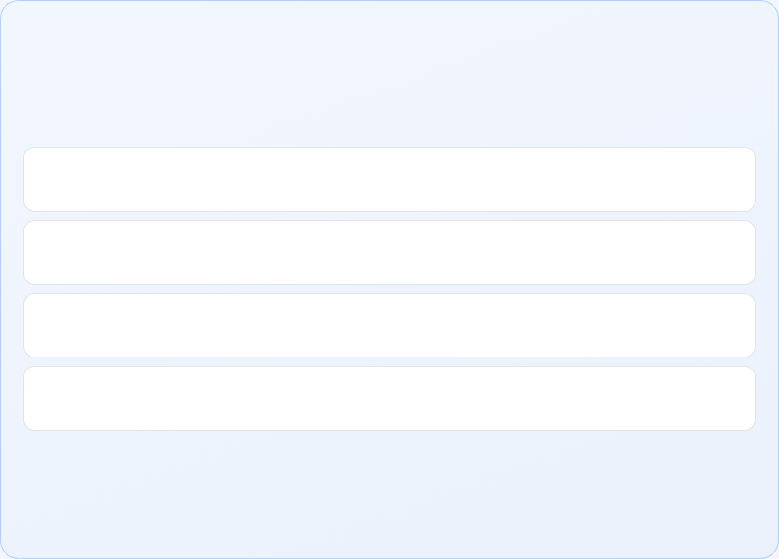
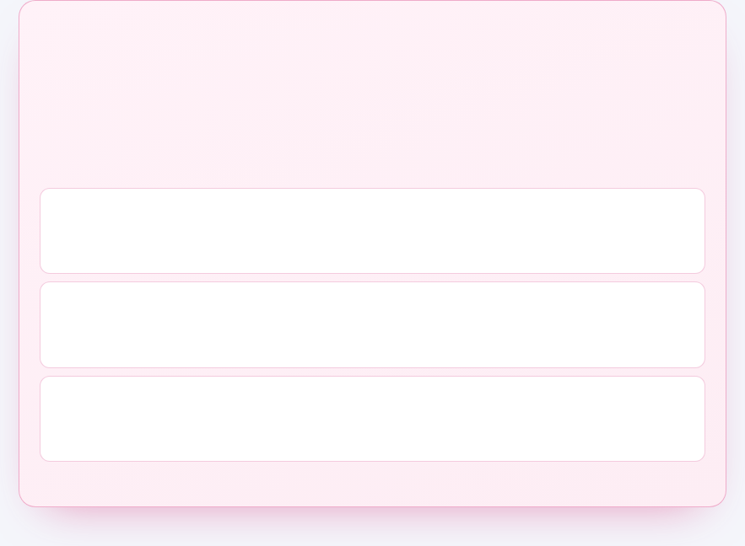
05 · USE CASES
两条 harness 各自的典型 Use Case：分别能接哪些场景
Standard harness
GitHub Copilot harness
规则清楚、路径固定的场景
要临场判断、每单都不一样的场景
答案你事先配好，AI 负责稳定应答
你只给目标，中间步骤
符合这些特征 →
答案能事先配好
步骤固定不变
不用临场判断
要快、要稳、可复现
AI 自己排、自己跑
员工 IT 自助问答
IT 支持
符合这些特征 →
只能定义目标、说不清步骤
每单都不一样
要理解内容 + 临场判断
跨系统调工具
密码怎么改、VPN 怎么连——问题有限、答案固定，配好 Topic 就能稳定回。
失败要能自己恢复
官网客服分流
市场 / 客服
合同条款分诊
法务合规
先问 3 个问题分类，够条件的自助解决，不够的转人工，路径全是规则。
目标：把风险条款挑出来送审。
AI 自动编排
读条款
›
比对标准
›
判风险级
›
异常送审
实时语音客服
呼叫中心
工单分诊与回复
客服运营
电话接入后实时应答与转接，低延迟是硬指标，话术与路径事先配好。
目标：看懂诉求并给出回复。
报名 / 预约收集
运营
AI 自动编排
解析工单
›
查订单/日志
›
拟回复
›
判是否升级
按顺序把字段问全，校验后写进系统，每一步都不需要临场判断。
RFP / 标书审阅
售前 / 投标
目标：把上百页标书拆成一份风险清单。
AI 自动编排
通读全文
›
拆解模块
›
标风险项
›
汇总排优先级
这些场景：能画成一张确定的流程图
这些场景：只能定义目标，定不了步骤 → 步骤交给 AI 编排
一句话记忆 →场景能写成固定流程图，走 Standard harness；场景只能说清目标、说不清步骤，才需要 GitHub Copilot harness 让 AI 自己编排。
来源 · Microsoft Copilot Studio · 2026-08 · 官方场景示例（Legal / CS Ops / Presales）
29 / 30
Notes:
28 · 55 秒 · 最实用的一页
钱的事讲完了。收尾之前，我留了
今天最实用的一页
——
给你一把尺子
，回去就能用。
⏸ 停 1 秒
左边四个是 Standard 的典型场景：IT 自助问答、官网客服分流、
实时语音客服
、报名预约收集。
⏸ 停 1 秒
特别提一下语音——
电话接进来实时应答和转接，低延迟是硬指标
，话术和路径事先配好，
这类活恰恰不需要 AI 临场想
。
⏸ 停 2 秒
它们的共同点在最下面这句：
能画成一张确定的流程图
。
⏸ 停 2 秒
右边三个不一样：法务的合同分诊、客服的工单分诊、售前的
RFP 标书审阅
。
⏸ 停 1 秒
注意看每一条——
你只给了目标，中间步骤是 AI 自己排的
。比如 RFP，你说的只是「把上百页标书拆成一份风险清单」，
通读、拆解、标风险、排优先级，这四步是它自己编排的
。
⏸ 停 3 秒
所以判断标准非常简单，请记住这一句：
场景能写成固定流程图，走 Standard；只能说清目标、说不清步骤，才需要 GitHub Copilot harness
。

Slide 30
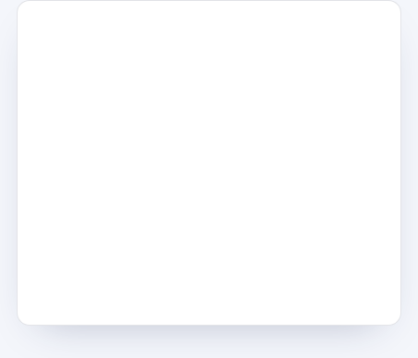
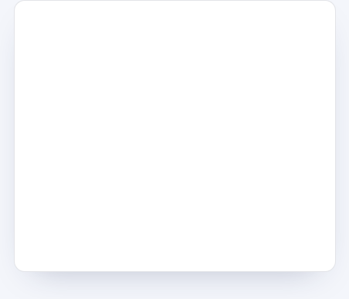

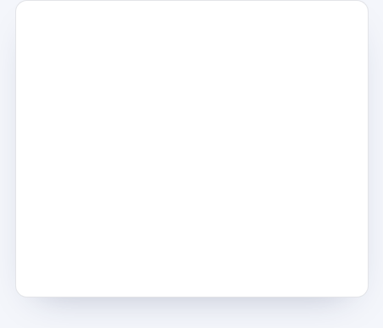
FAQ · 常见问题
客户最常问的八个问题，我先替你们答一遍
Q1
我们已经买的 License，这次会不会变？
Q2
它叫 GitHub Copilot，那要不要买 GitHub Copilot？
Q3
老 Agent 会不会坏？能一键迁过去吗？
Q4
Standard harness 会不会被废弃？
不会。Chat 和 Standard harness 的商业模式完全维持原样，包括在 M365 Copilot 许可里的合理使用不变。新的按用量计费只针对 GHCP harness，而且要你主动选它才发生。
不会坏，也不会被强制迁移——老 Agent 继续跑、继续能编辑。但要说实话：目前没有自动迁移，因为各条 harness 的能力不完全对应，要换就得重建。好消息是官方反馈重建通常很快，团队也在探索用自然语言辅助迁移。
不会，没有停用计划，继续完整支持。但有一句实话要讲清楚：新能力的投资绝大部分在 GHCP 架构上。所以我的建议是——老场景安心留在 Standard，新的复杂场景往 GHCP 上走。
不用。它把 GitHub Copilot SDK 的编排能力搬进了 Copilot Studio，你既不用买 GitHub Copilot 许可，也不用配 GitHub 环境。在 Studio 里直接选用，只消耗 Copilot Credits。
Q5
GHCP 上没有 Topics，那确定性怎么保证？
Q6
什么时候开始扣费？8/3 之前建的怎么算？
Q7
能不能用我们自己的模型？会被锁死吗？
Q8
治理和合规要重新审一遍吗？
Topics 是 Standard 用得最多的功能，在 GHCP 里没有直接对应物。需要确定性响应时，用 Workflow 来替代——把必须每次一样的步骤画成流程。后续会用 Hooks 补充确定性编排；触发器支持也接近完成。
这条最容易漏，请务必说：8/3 之前建的 GHCP Agent，沿用原商业模式到 9 月 1 日，之后转按量；8/3 及以后建的立即按量。另外手动搭建不计费，只有自然语言构建、评估、测试面板会消耗。
能。Agent 层用内置 frontier 模型，图的是不用自己管部署和版本；要用自研或 Foundry 目录里的模型，挂在 Workflow 的模型节点上。内部系统走 MCP 或自定义连接器，只接一次两边都能用。
不用。环境控制、连接器策略、身份认证、DLP、合规承诺与安全架构全部沿用现有那一套，GHCP harness 只是换了编排方式，没有替换你们已经建立的治理框架，也不需要重新做认证或安全评估。
如果只让你们记住一句 →这次升级没有动任何人已经买的东西，它只是在原来的 Copilot Studio 里，多给了你一条能接更复杂业务的路——要不要走、走多少，完全由你控制。
来源 · Copilot Studio · Billing details & Capacity management · 2026-08
30 / 30
Notes:
P29 · FAQ · 60 秒 · 可跳可展开
这一页是我把每场都会被问到的八个问题
提前答一遍
。时间紧的话，
前三个必须说，剩下的看现场
。
⏸ 停 2 秒
Q1，已买的 License 会不会变？
不会。
包括在 M365 Copilot 许可里的合理使用，也不变
。
⏸ 停 2 秒
Q2，它叫 GitHub Copilot，是不是要买 GitHub Copilot？
不用。
既不用买那个许可，也不用配 GitHub 环境
。
⏸ 停 2 秒
Q3，老 Agent 会不会坏？能一键迁过去吗？
不会坏、不强制迁移。但这里
要说实话
：
目前没有自动迁移，要换就得重建
。好消息是重建通常很快，团队也在做自然语言辅助迁移。
⏸ 停 3 秒
后面几个看现场。
Q6 是最容易漏、但客户一定追问的一条
：
8 月 3 日之前建的 GHCP Agent，沿用原模式到 9 月 1 日
，之后才转按量；
之后建的立即按量
。
⏸ 停 2 秒
最后两个是给 IT 和安全的定心丸：
自带模型挂 Workflow 层，不锁死
；
治理、合规、安全架构全部沿用现有那一套，不需要重新审
。

